Slide 1
유아 교육기관 통합 관리 시스템
Kindergarten Total Management System

Slide 2
CONTENTS
Ⅰ. 프로젝트 기본정보
Ⅳ. 설계사양서
Ⅵ. 어플리케이션
1. ERD 물리모드
2. ERD 논리모드
3. UML
4. 테이블 구조
5. 네이밍 규칙
6. 디렉터리 구조
7. 패키지 구조
1. 어플리케이션 프로시저
2. 서버 및 기타 설정
3. 주요 기능별 정리
4. 프로젝트 후기
Ⅱ. 요구사항 정의서
1. 기능적 요구사항
Ⅶ. 보완해야 할 사항
Ⅲ. 업무분담(담당업무)
Ⅴ. 개발환경
Ⅸ. 주요 에러사항과 해결

Slide 3
Ⅰ. 프로젝트 기본정보

Slide 4
Ⅰ. 프로젝트 기본정보 1. 개발 목적 및 방향
개발목적
영유아 교육기관의 업무 부담 감소로 인한
교육의 질적 향상 도모
유치원 통합
관리
시스템
개발방향
1. 지면서류로 이루어지는 여러 작업을 하나의 시스템으로 통합해 업무 시간을 단축한다.
2. 유치원 현황 정보를 시스템 내에서 즉각 확인함으로써 편리함과 동시에 원할한 관리가 가능해진다.
3. 교육부 지정 유아 교육기관 평가 인증 대비에 도움을 준다.

Slide 5




Ⅰ. 프로젝트 기본정보 2. 개발 기간
1월 26일~ 2월 8일
: 프로젝트 주제 선정 및 사전조사
2월 9일 ~ 2월 28일
: 프로젝트 설계
(기능정의, 테이블 구상)
설계자료 취합,
수정 및 보완
3월 2일 ~ 3월 9일
: ERD 작업 및 메서드,
패키지 정리
3월 12일 ~ 3월 14일
: 서버 설정
개발환경 설정
Hosting 설정
3월 15일 ~ 4월 13일
: 기능 구현 (개인 분담 프로그래밍)
4월 15일 ~ 4월 20일
: 테스트, 오류 수정 및 보완
미완성 기능 구현
완료보고서 작성

Slide 6
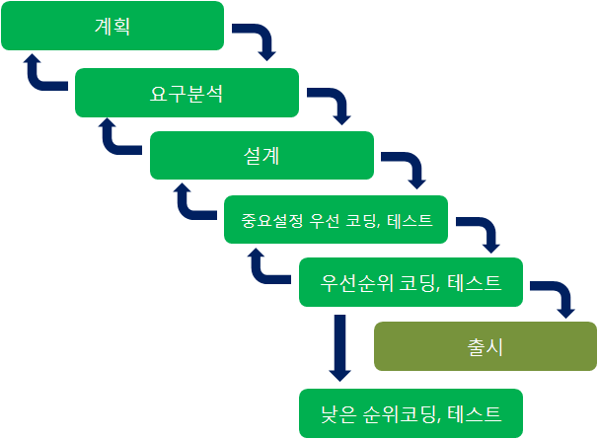
Ⅰ. 프로젝트 기본정보 2. 개발 방식

Slide 7
Ⅱ. 요구사항 정의서
1. 기능적 요구사항

Slide 8
Ⅱ. 요구사항 정의서 1. 기능적 요구사항
PPT BY. YOONYM
http://ds1104.blog.me

Slide 9
Ⅱ. 요구사항 정의서 1. 기능적 요구사항

Slide 10
Ⅱ. 요구사항 정의서 1. 기능적 요구사항

Slide 11
Ⅲ. 업무분담(담당업무)

Slide 12
Ⅲ. 업무분담(담당업무)
이 름 | 담당 업무 | 업무 내용
한보아 | 팀장 | 회의 진행, 일정 관리, 업무 조율
 | Hosting | 프로젝트 호스팅 계정관리 및 URL 연결 작업 및 프로젝트 배포 업무 수행
 | 교직원 관리 및 어린이 관리 | 교직원, 교직원 인건비 및 영유아 기능 / 등록, 조회, 수정, 삭제, 상세보기
 | 로그인 관리 | 로그인 기능 / 로그인, 로그아웃, 아이디 확인
 | 안전 관리 및 통합자원 관리 | 안전교육 및 점검, 통합자원 / 등록, 조회, 수정, 삭제
 | 유치원 라이선스 관리 | 유치원 라이센스 기능 / 등록, 조회, 수정, 삭제, 상세보기
 | 프로젝트 화면 | 프로젝트 소개 페이지 작성
김규원 | 반 및 반 편성 관리 | 반 관련 기능 / 반, 반 편성/ 등록, 조회, 수정, 삭제
 | 일지 관리 | 일지 기능 /일지구분, 일지자원, 일지/ 등록, 조회, 수정, 삭제, 상세보기
 | 전표 관리 | 전표 기능 / 등록, 조회, 수정, 삭제
정은화 | 출결 관리 | 출결 기능 /교직원 및 영유아 출근(등원) 및 퇴근(하원) / 등록, 조회, 수정, 삭제
 | 계획안 관리 | 계획안 기능 / 계획안카테고리, 계획안양식, 계획안 / 등록, 조회, 수정, 삭제
 | 특별활동 관리 | 특별활동 기능 /특별활동프로그램, 특별활동신청 / 등록, 조회, 수정, 삭제
박미란 | 급식 관리 | 급식 관련 기능 / 월 별 급식 비, 급식신청, 식단, 식중독 발생 및 처리 / 등록, 조회, 수정, 삭제
 | 거래처 관리 | 거래처 기능 / 등록, 조회, 수정, 삭제
 | 계약 관리 | 계약 기능 / 등록, 조회, 수정, 삭제
공동 | DB / ERD | DBMS(mySql) 관리 및 table 설계, ERD 작성

Slide 13
Ⅳ. 설계사양서
1. ERD 물리모드
2. ERD 논리모드
3. UML
4. 테이블 구조
5. 네이밍 규칙
6. 디렉터리 구조
7. 패키지 구조

Slide 14
Ⅳ. 설계사양서 1. ERD 물리모드
PPT BY. YOONYM
http://ds1104.blog.me

Slide 15
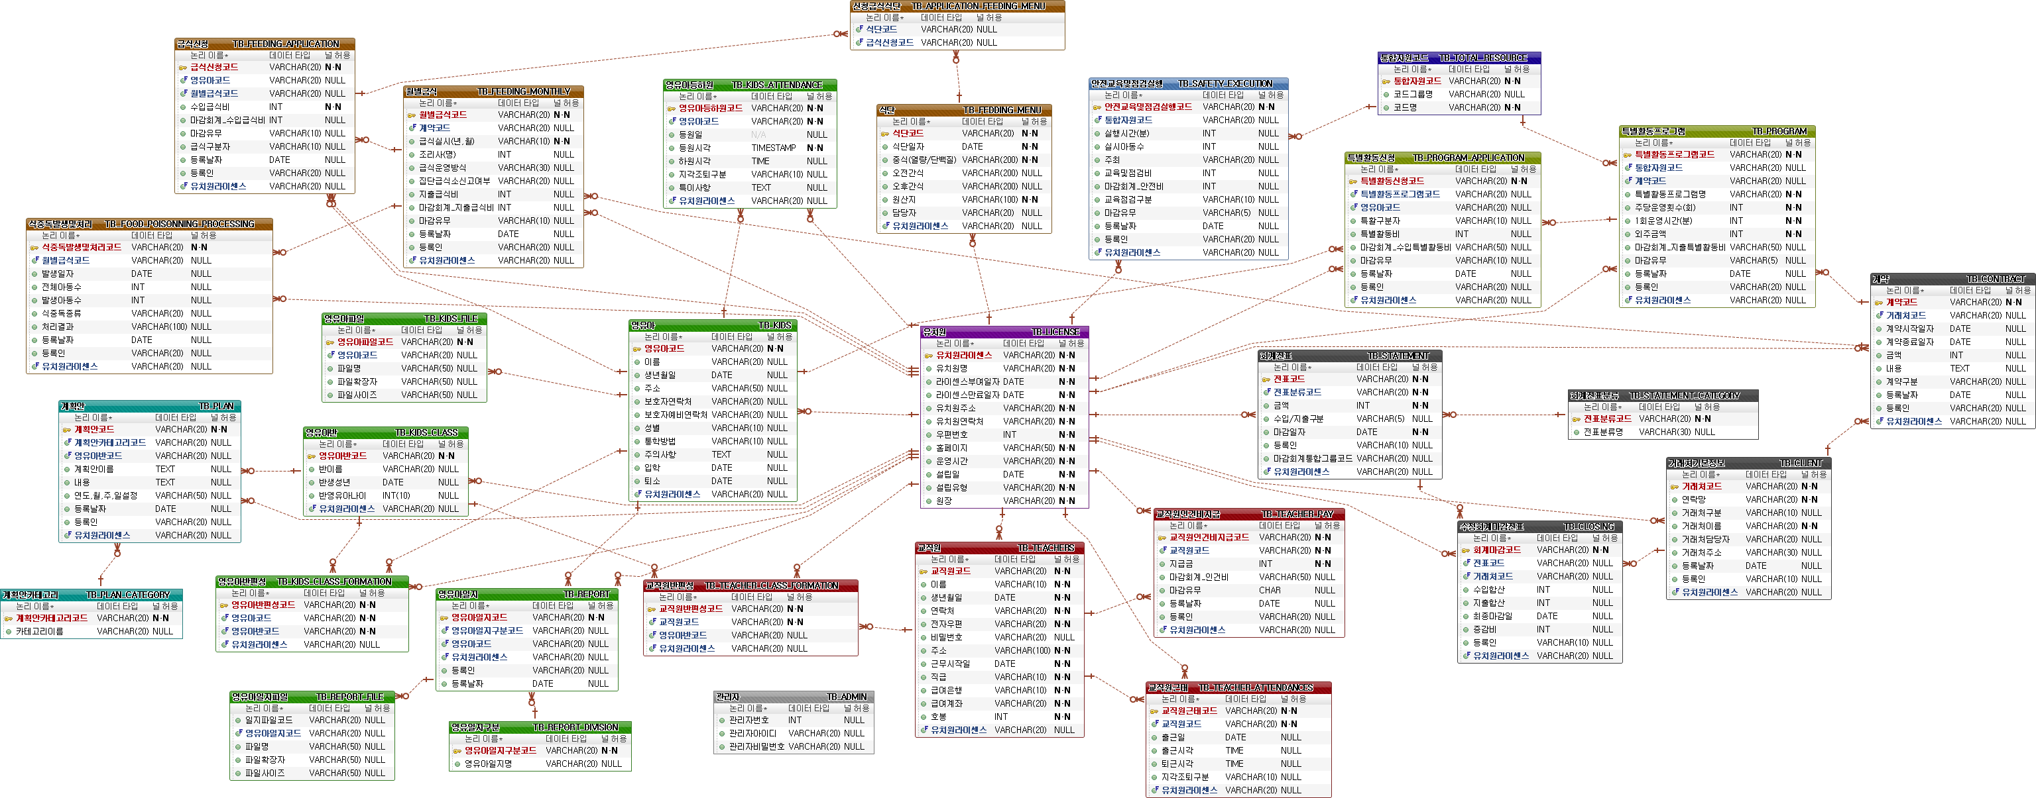
Ⅳ. 설계사양서 2. ERD 논리모드
PPT BY. YOONYM
http://ds1104.blog.me

Slide 16
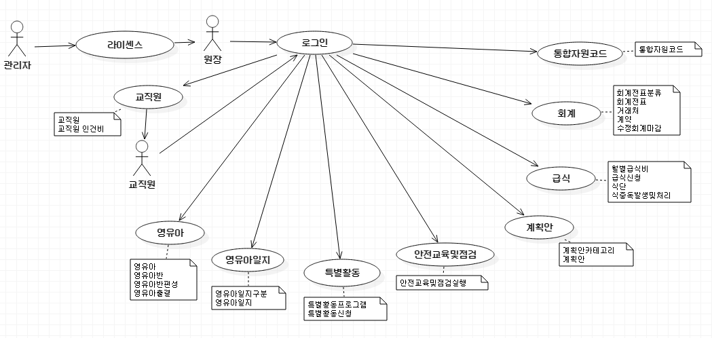
Ⅳ. 설계사양서 3. UML

Slide 17
Ⅳ. 설계사양서 4. 테이블 구조 : 1) 교직원

Slide 18
Ⅳ. 설계사양서 4. 테이블 구조 : 1) 교직원

Slide 19
Ⅳ. 설계사양서 4. 테이블 구조 : 2) 영유아

Slide 20
Ⅳ. 설계사양서 4. 테이블 구조 : 2) 영유아

Slide 21
Ⅳ. 설계사양서 4. 테이블 구조 : 2) 영유아

Slide 22
Ⅳ. 설계사양서 4. 테이블 구조 : 3) 영유아 일지

Slide 23
Ⅳ. 설계사양서 4. 테이블 구조 : 4) 계획안

Slide 24
Ⅳ. 설계사양서 4. 테이블 구조 : 5) 특별활동

Slide 25
Ⅳ. 설계사양서 4. 테이블 구조 : 5) 특별활동

Slide 26
Ⅳ. 설계사양서 4. 테이블 구조 : 6) 급식

Slide 27
Ⅳ. 설계사양서 4. 테이블 구조 : 6) 급식

Slide 28
Ⅳ. 설계사양서 4. 테이블 구조 : 6)급식

Slide 29
Ⅳ. 설계사양서 4. 테이블 구조 : 7) 안전교육및점검
PPT BY. YOONYM
http://ds1104.blog.me

Slide 30
Ⅳ. 설계사양서 4. 테이블 구조 : 8) 회계

Slide 31
Ⅳ. 설계사양서 4. 테이블 구조 : 8) 회계

Slide 32
Ⅳ. 설계사양서 4. 테이블 구조 : 8) 회계

Slide 33
Ⅳ. 설계사양서 4. 테이블 구조 : 9) 통합자원코드

Slide 34
Ⅳ. 설계사양서 4. 테이블 구조 : 10) 유치원 라이센스

Slide 35
Ⅳ. 설계사양서 4. 테이블 구조 : 11) 관리자

Slide 36
Ⅳ. 설계사양서 5. 네이밍 규칙

Slide 37
Ⅳ. 설계사양서 6. 디렉터리 구조
PPT BY. YOONYM
http://ds1104.blog.me

Slide 38
Ⅳ. 설계사양서 6. 디렉터리 구조

Slide 39
Ⅳ. 설계사양서 6. 디렉터리 구조

Slide 40
Ⅳ. 설계사양서 7. 패키지 구조

Slide 41
Ⅳ. 설계사양서 7. 패키지 구조

Slide 42
Ⅳ. 설계사양서 7. 패키지 구조

Slide 43
Ⅴ. 개발환경

Slide 44
Ⅴ. 개발환경

Slide 45
Ⅵ. 어플리케이션
1. 어플리케이션 프로시저
2. 서버 및 기타 설정
3. 주요 기능별 정리
4. 프로젝트 후기

Slide 46
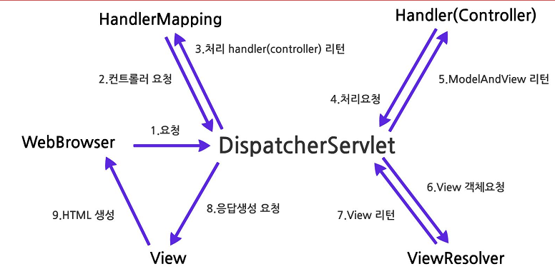
Ⅵ. 어플리케이션 1. 어플리케이션 프로시저

Slide 47
Ⅵ. 어플리케이션 2. 서버 및 기타 설정 – pom.xml
<?xml version="1.0" encoding="UTF-8"?>
<project xmlns="http://maven.apache.org/POM/4.0.0" xmlns:xsi="http://www.w3.org/2001/XMLSchema-instance"
xsi:schemaLocation="http://maven.apache.org/POM/4.0.0 http://maven.apache.org/maven-v4_0_0.xsd">
<modelVersion>4.0.0</modelVersion>
<groupId>com.cafe24</groupId>
<artifactId>hanboa</artifactId>
<name>kindergarten</name>
<packaging>war</packaging>
<version>1.0.0-BUILD-SNAPSHOT</version>
<properties>
<org.springframework-version>4.3.14.RELEASE</org.springframework-version>
<org.aspectj-version>1.6.10</org.aspectj-version>
<org.slf4j-version>1.6.6</org.slf4j-version>
</properties>
<dependencies>
<!-- https://mvnrepository.com/artifact/com.fasterxml.jackson.core/jackson-annotations -->
<dependency>
<groupId>com.fasterxml.jackson.core</groupId>
<artifactId>jackson-annotations</artifactId>
<version>2.9.0</version>
</dependency>
<!-- https://mvnrepository.com/artifact/com.fasterxml.jackson.core/jackson-core -->
<dependency>
<groupId>com.fasterxml.jackson.core</groupId>
<artifactId>jackson-core</artifactId>
<version>2.9.4</version>
</dependency>
<!-- https://mvnrepository.com/artifact/org.codehaus.jackson/jackson-core-asl -->
<dependency>
<groupId>org.codehaus.jackson</groupId>
<artifactId>jackson-core-asl</artifactId>
<version>1.9.13</version>
</dependency>
<!-- https://mvnrepository.com/artifact/org.codehaus.jackson/jackson-mapper-asl -->
<dependency>
<groupId>org.codehaus.jackson</groupId>
<artifactId>jackson-mapper-asl</artifactId>
<version>1.9.13</version>
</dependency>
<!-- https://mvnrepository.com/artifact/com.google.code.gson/gson -->
<dependency>
<groupId>com.google.code.gson</groupId>
<artifactId>gson</artifactId>
<version>2.8.2</version>
</dependency>
<!-- @ResponseBody를 사용하기 위해 추가 : 객체를 json형태로 반환 -->
<dependency>
<groupId>com.fasterxml.jackson.core</groupId>
<artifactId>jackson-databind</artifactId>
<version>2.9.4</version>
</dependency>
<!-- Mybatis -->
<dependency>
<groupId>org.mybatis</groupId>
<artifactId>mybatis</artifactId>
<version>3.4.5</version>
</dependency>
<!-- MySql Connector -->
<dependency>
<groupId>mysql</groupId>
<artifactId>mysql-connector-java</artifactId>
<version>5.1.45</version>
</dependency>
<!-- Mybatis & Spring -->
<dependency>
<groupId>org.mybatis</groupId>
<artifactId>mybatis-spring</artifactId>
<version>1.3.1</version>
</dependency>
<!-- Spring JDBC -->
<dependency>
<groupId>org.springframework</groupId>
<artifactId>spring-jdbc</artifactId>
<version>${org.springframework-version}</version>
</dependency>
<!-- Conncetion Pool -->
<dependency>
<groupId>commons-dbcp</groupId>
<artifactId>commons-dbcp</artifactId>
<version>1.4</version>
</dependency>
<!-- Spring -->
<!-- <dependency>
<groupId>org.springframework</groupId>
<artifactId>spring-context</artifactId>
<version>${org.springframework-version}</version>
<exclusions>
Exclude Commons Logging in favor of SLF4j
<exclusion>
<groupId>commons-logging</groupId>
<artifactId>commons-logging</artifactId>
</exclusion>
</exclusions>
</dependency> -->
<dependency>
<groupId>org.springframework</groupId>
<artifactId>spring-webmvc</artifactId>
<version>${org.springframework-version}</version>
</dependency>
<!-- aopalliance -->
<dependency>
<groupId>aopalliance</groupId>
<artifactId>aopalliance</artifactId>
<version>1.0</version>
</dependency>
<!-- AspectJ -->
<dependency>
<groupId>org.aspectj</groupId>
<artifactId>aspectjrt</artifactId>
<version>${org.aspectj-version}</version>
</dependency>
<!-- Logging -->
<dependency>
<groupId>org.slf4j</groupId>
<artifactId>slf4j-api</artifactId>
<version>${org.slf4j-version}</version>
</dependency>
<dependency>
<groupId>org.slf4j</groupId>
<artifactId>jcl-over-slf4j</artifactId>
<version>${org.slf4j-version}</version>
<scope>runtime</scope>
</dependency>
<dependency>
<groupId>org.slf4j</groupId>
<artifactId>slf4j-log4j12</artifactId>
<version>${org.slf4j-version}</version>
<scope>runtime</scope>
</dependency>
<dependency>
<groupId>log4j</groupId>
<artifactId>log4j</artifactId>
<version>1.2.15</version>
<exclusions>
<exclusion>
<groupId>javax.mail</groupId>
<artifactId>mail</artifactId>
</exclusion>
<exclusion>
<groupId>javax.jms</groupId>
<artifactId>jms</artifactId>
</exclusion>
<exclusion>
<groupId>com.sun.jdmk</groupId>
<artifactId>jmxtools</artifactId>
</exclusion>
<exclusion>
<groupId>com.sun.jmx</groupId>
<artifactId>jmxri</artifactId>
</exclusion>
</exclusions>
<scope>runtime</scope>
</dependency>
<!-- @Inject -->
<dependency>
<groupId>javax.inject</groupId>
<artifactId>javax.inject</artifactId>
<version>1</version>
</dependency>
POM.XML WEB.XML SERVELT-CONTEXT

Slide 48
Ⅵ. 어플리케이션 2. 서버 및 기타 설정 – pom.xml
<!-- Servlet -->
<!-- https://mvnrepository.com/artifact/javax.servlet/javax.servlet-api -->
<dependency>
<groupId>javax.servlet</groupId>
<artifactId>javax.servlet-api</artifactId>
<version>3.1.0</version>
</dependency>
<dependency>
<groupId>javax.servlet.jsp</groupId>
<artifactId>jsp-api</artifactId>
<version>2.1</version>
<scope>provided</scope>
</dependency>
<dependency>
<groupId>javax.servlet</groupId>
<artifactId>jstl</artifactId>
<version>1.2</version>
</dependency>
<!-- Test -->
<dependency>
<groupId>junit</groupId>
<artifactId>junit</artifactId>
<version>4.7</version>
<scope>test</scope>
</dependency>
</dependencies>
<build>
<plugins>
<plugin>
<artifactId>maven-eclipse-plugin</artifactId>
<version>2.9</version>
<configuration>
<additionalProjectnatures>
<projectnature>org.springframework.ide.eclipse.core.springnature</projectnature>
</additionalProjectnatures>
<additionalBuildcommands>
<buildcommand>org.springframework.ide.eclipse.core.springbuilder</buildcommand>
</additionalBuildcommands>
<downloadSources>true</downloadSources>
<downloadJavadocs>true</downloadJavadocs>
</configuration>
</plugin>
<plugin>
<groupId>org.apache.maven.plugins</groupId>
<artifactId>maven-compiler-plugin</artifactId>
<version>2.5.1</version>
<configuration>
<source>1.6</source>
<target>1.6</target>
<compilerArgument>-Xlint:all</compilerArgument>
<showWarnings>true</showWarnings>
<showDeprecation>true</showDeprecation>
</configuration>
</plugin>
<plugin>
<groupId>org.codehaus.mojo</groupId>
<artifactId>exec-maven-plugin</artifactId>
<version>1.2.1</version>
<configuration>
<mainClass>org.test.int1.Main</mainClass>
</configuration>
</plugin>
</plugins>
</build>
</project>

Slide 49
Ⅵ. 어플리케이션 2. 서버 및 기타 설정 – web.xml
<?xml version="1.0" encoding="UTF-8"?>
<web-app xmlns="http://xmlns.jcp.org/xml/ns/javaee"
xmlns:xsi="http://www.w3.org/2001/XMLSchema-instance"
xsi:schemaLocation="http://xmlns.jcp.org/xml/ns/javaee
http://xmlns.jcp.org/xml/ns/javaee/web-app_3_1.xsd"
version="3.1">
<!-- Processes application requests -->
<servlet>
<servlet-name>appServlet</servlet-name>
<servlet-class>org.springframework.web.servlet.DispatcherServlet</servlet-class>
<init-param>
<param-name>contextConfigLocation</param-name>
<param-value>/WEB-INF/spring/servlet-context.xml</param-value>
</init-param>
<load-on-startup>1</load-on-startup>
<multipart-config>
<location>c:\temp</location>
<max-file-size>-1</max-file-size>
<max-request-size>-1</max-request-size>
<file-size-threshold>-1</file-size-threshold>
</multipart-config>
</servlet>
<servlet-mapping>
<servlet-name>appServlet</servlet-name>
<url-pattern>/</url-pattern>
</servlet-mapping>
<!-- 추가된 필터 -->
<filter>
<display-name>CharacterEncodingFilter</display-name>
<filter-name>CharacterEncodingFilter</filter-name>
<filter-class>org.springframework.web.filter.CharacterEncodingFilter</filter-class>
<init-param>
<description></description>
<param-name>encoding</param-name>
<param-value>utf-8</param-value>
</init-param>
</filter>
<filter-mapping>
<filter-name>CharacterEncodingFilter</filter-name>
<url-pattern>/*</url-pattern>
</filter-mapping>
</web-app>

Slide 50
Ⅵ. 어플리케이션 2. 서버 및 기타 설정 – servlet-context.xml
<?xml version="1.0" encoding="UTF-8"?>
<beans xmlns:mvc="http://www.springframework.org/schema/mvc"
xmlns:xsi="http://www.w3.org/2001/XMLSchema-instance"
xmlns="http://www.springframework.org/schema/beans"
xmlns:context="http://www.springframework.org/schema/context"
xmlns:tx="http://www.springframework.org/schema/tx"
xsi:schemaLocation="http://www.springframework.org/schema/mvc http://www.springframework.org/schema/mvc/spring-mvc.xsd
http://www.springframework.org/schema/beans http://www.springframework.org/schema/beans/spring-beans.xsd
http://www.springframework.org/schema/context http://www.springframework.org/schema/context/spring-context.xsd
http://www.springframework.org/schema/tx http://www.springframework.org/schema/tx/spring-tx-4.3.xsd">
<!-- DispatcherServlet Context: defines this servlet's request-processing infrastructure -->
<!-- Enables the Spring MVC @Controller programming model -->
<mvc:annotation-driven />
<!-- Handles HTTP GET requests for /resources/** by efficiently serving up static resources in the ${webappRoot}/resources directory -->
<mvc:resources mapping="/resources/**" location="/resources/" />
<!-- Resolves views selected for rendering by @Controllers to .jsp resources in the /WEB-INF/views directory -->
<bean class="org.springframework.web.servlet.view.InternalResourceViewResolver">
<property name="prefix" value="/WEB-INF/views/" />
<property name="suffix" value=".jsp" />
</bean>
<context:component-scan base-package="com.cafe24.hanboa" />
<!-- 커넥션 풀 설정 -->
<bean id="dataSource" class="org.apache.commons.dbcp.BasicDataSource">
<property name="driverClassName" value="com.mysql.jdbc.Driver"/>
<!-- <property name="url" value="jdbc:mysql://hanboa.cafe24.com/hanboa?useUnicode=true&amp;characterEncoding=utf-8"/> -->
<property name="url" value="jdbc:mysql://localhost/hanboa?useUnicode=true&amp;characterEncoding=utf-8"/>
<property name="username" value="hanboa"/>
<property name="password" value="ksmart!123"/>
</bean>
<!-- connection가진 tx기능을 spring에게 위임 -->
<bean id="transactionManager" class="org.springframework.jdbc.datasource.DataSourceTransactionManager">
<property name="dataSource" ref="dataSource" />
</bean>
<tx:annotation-driven />
<!-- 트랜잭션 관련 빈을 자동 등록 -->
<tx:annotation-driven proxy-target-class="true"/>

Slide 51
Ⅵ. 어플리케이션 2. 서버 및 기타 설정 – servlet-context.xml
<!-- mybatis 세션생성을 위한 팩토리 생성 -->
<bean id="sqlSessionFactory" class="org.mybatis.spring.SqlSessionFactoryBean">
<!-- mybatis 세션생성시 사용할 dataSource주입 -->
<property name="dataSource" ref="dataSource" />
<!-- mybatis 세션생성후 쿼리를 실행시킬때 사용할 쿼리위치(메퍼)설정 -->
<property name="mapperLocations">
<list>
<value>classpath:com/cafe24/hanboa/teacher/TeacherMapper.xml</value>
<value>classpath:com/cafe24/hanboa/feeding/FeedingMapper.xml</value>
<value>classpath:com/cafe24/hanboa/program/ProgramMapper.xml</value>
<value>classpath:com/cafe24/hanboa/client/ClientMapper.xml</value>
<value>classpath:com/cafe24/hanboa/kids/KidsMapper.xml</value>
<value>classpath:com/cafe24/hanboa/attendance/AttendanceMapper.xml</value>
<value>classpath:com/cafe24/hanboa/report/ReportMapper.xml</value>
<value>classpath:com/cafe24/hanboa/safety/SafetyMapper.xml</value>
<value>classpath:com/cafe24/hanboa/contract/ContractMapper.xml</value>
<value>classpath:com/cafe24/hanboa/totalResource/TotalResourceMapper.xml</value>
<value>classpath:com/cafe24/hanboa/classformation/ClassMapper.xml</value>
<value>classpath:com/cafe24/hanboa/license/LicenseMapper.xml</value>
<value>classpath:com/cafe24/hanboa/plan/PlanMapper.xml</value>
<value>classpath:com/cafe24/hanboa/AdminMapper.xml</value>
<value>classpath:com/cafe24/hanboa/statement/StatementMapper.xml</value>
</list>
</property>
</bean>
<!-- mybatis를 사용하여 db에접속하여 쿼리를 보내는 주체인 SqlSessionTemplate빈 생성-->
<bean id="sqlSessionTemplate" class="org.mybatis.spring.SqlSessionTemplate">
<constructor-arg index="0" ref="sqlSessionFactory" />
</bean>
<!-- 파일업로드를 위한 multipartResolver 빈 추가 -->
<bean id="multipartResolver" class="org.springframework.web.multipart.support.StandardServletMultipartResolver"></bean>
</beans>

Slide 52
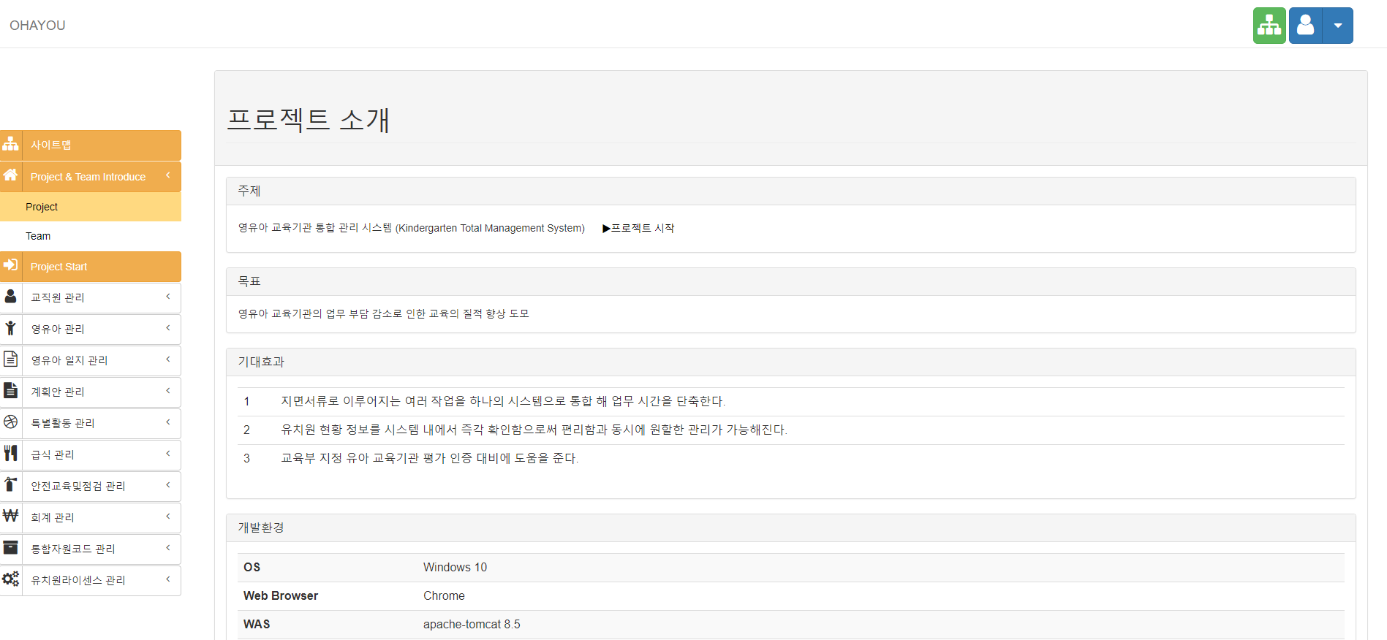
Ⅵ. 어플리케이션 3. 주요 기능별 정리
프로젝트 소개 화면
프로젝트 소개 | 프로젝트 주제 및 진행에 관한 정보를 보여주는 페이지

Slide 53
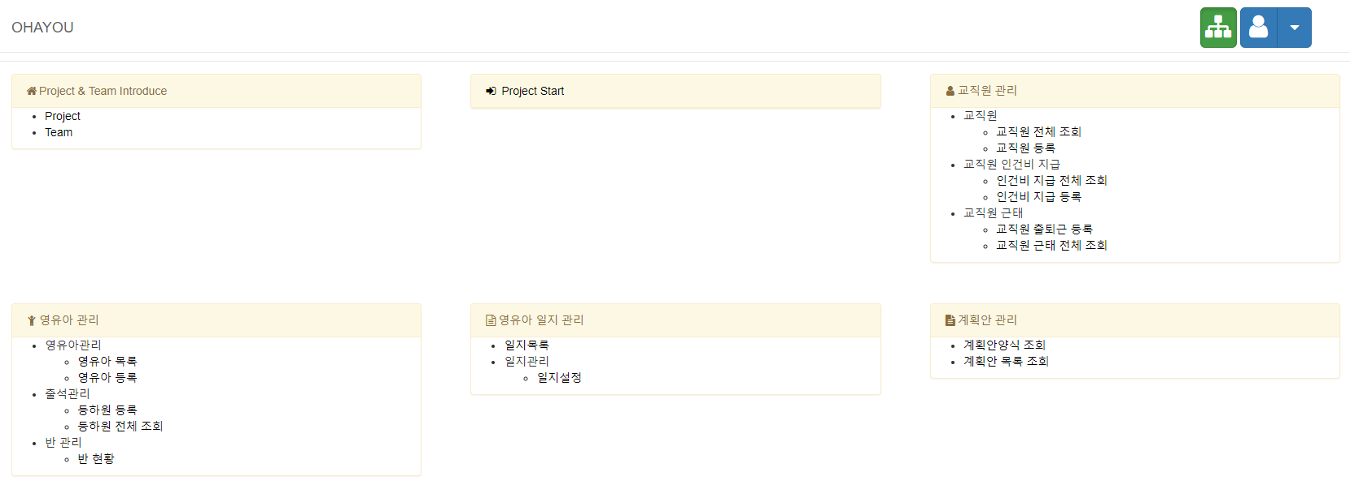
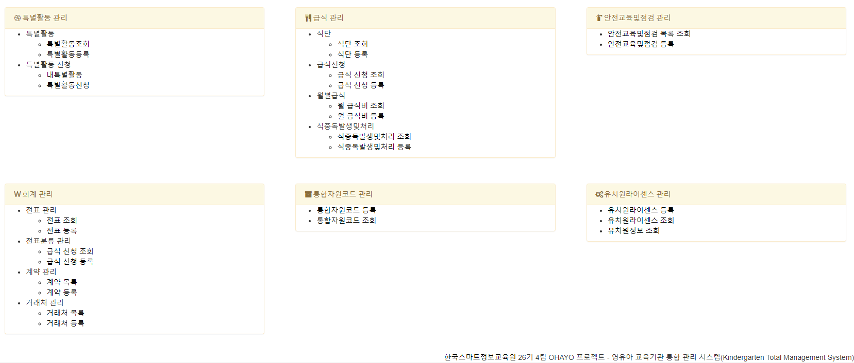
사이트맵 화면
사이트 맵 | 프로젝트의 전체적인 기능 및 페이지를 한 곳에 모아놓은 페이지

Slide 54
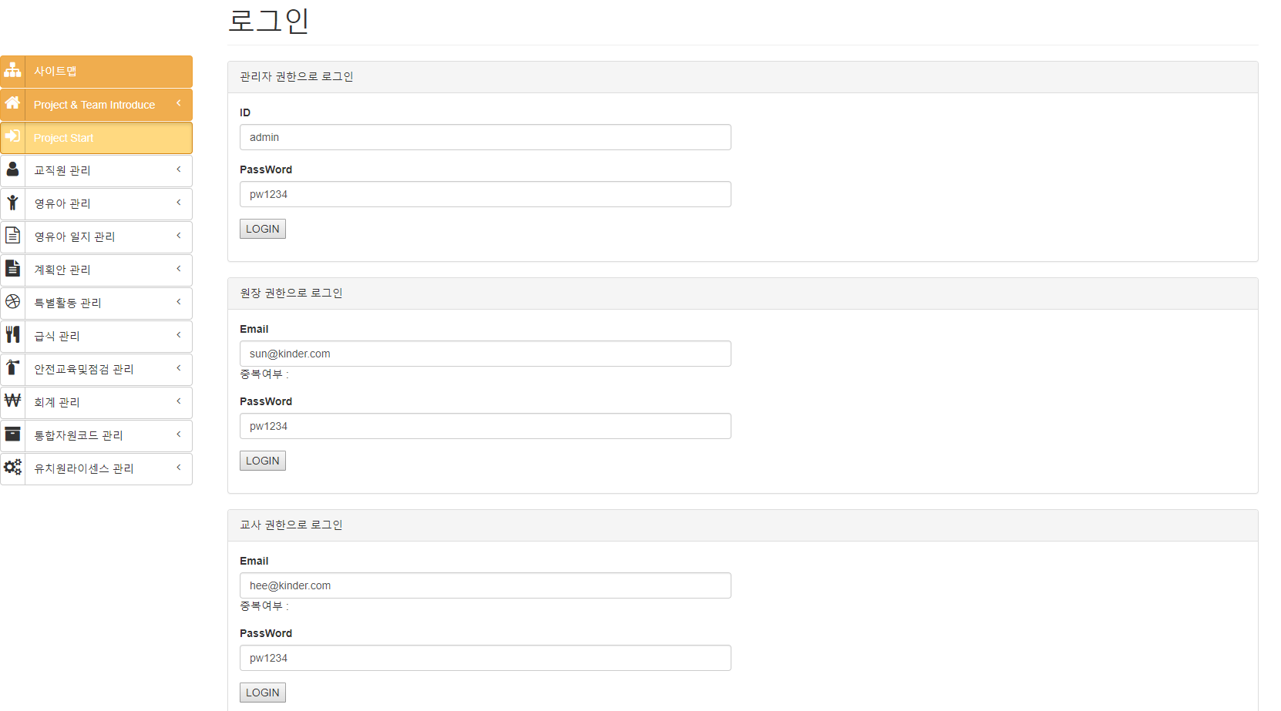
로그인 화면
로그인 | 각 권한별로 로그인이 가능한 페이지. 관리자 권한 - 개발자또는 배포자가 최초에 유치원 등록 및 유지보수에 이용된다. 원장 권한 - 유치원의 원장으로써 개별적인 권한으로 대부분의 기능을 사용가능 교사 권한 - 기능은 대부분 사용이 가능하나 기능에 관한 권한을 부여 받을 수 있다.

Slide 55
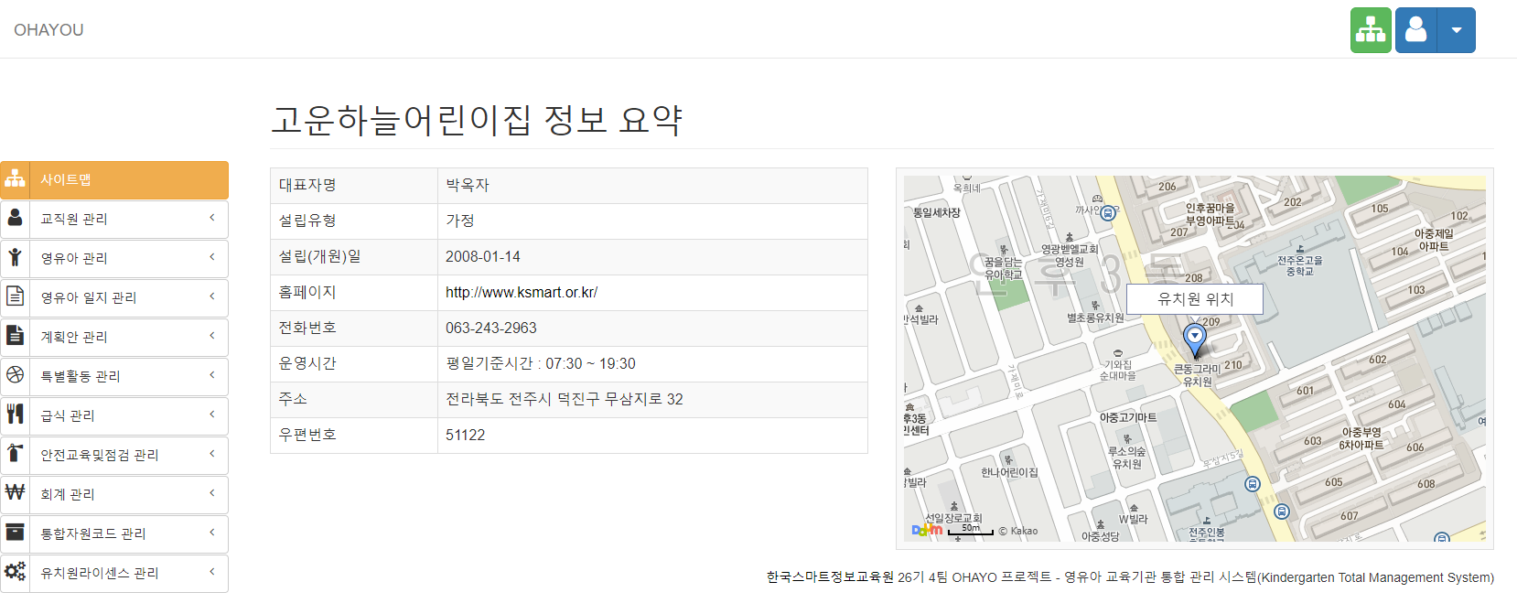
유치원 정보 화면
유치원 정보 | 유치원에 대한 정보를 보여주는 화면. 지도API를 사용해 유치원의 위치정보를 알 수 있다.

Slide 56
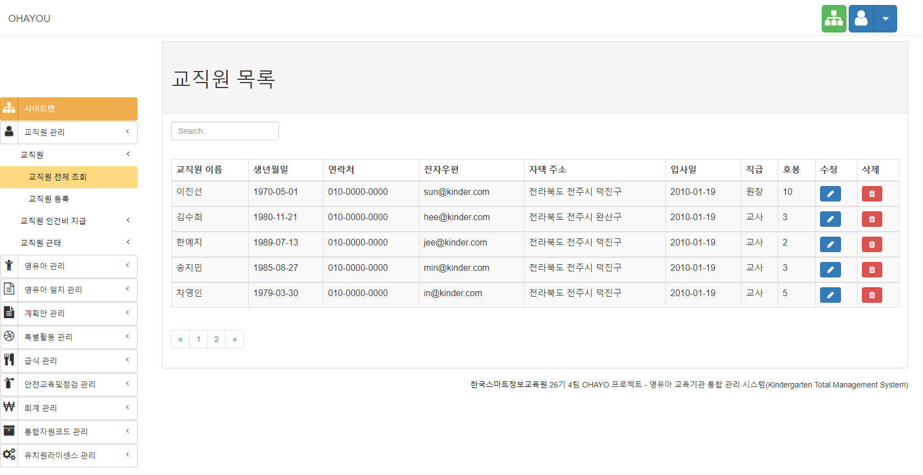
교직원 목록 화면
교직원 목록 | 모든 교직원들의 정보를 확인할 수 있다.

Slide 57
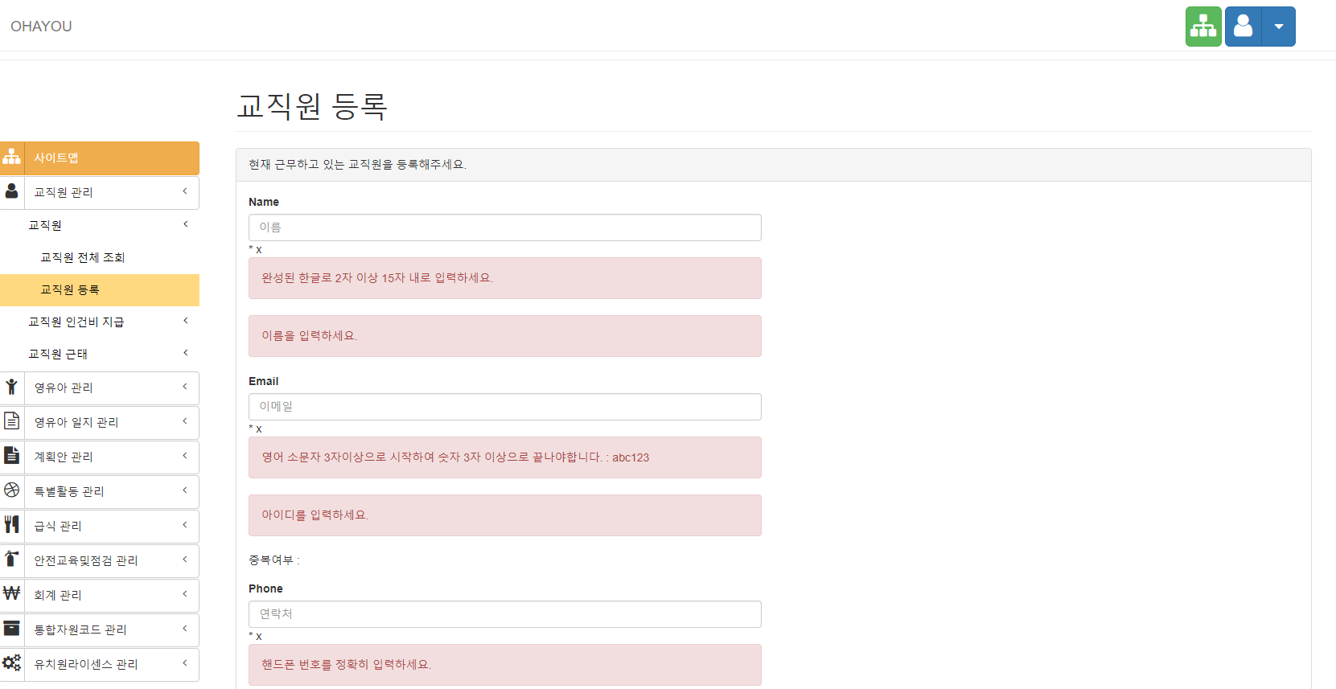
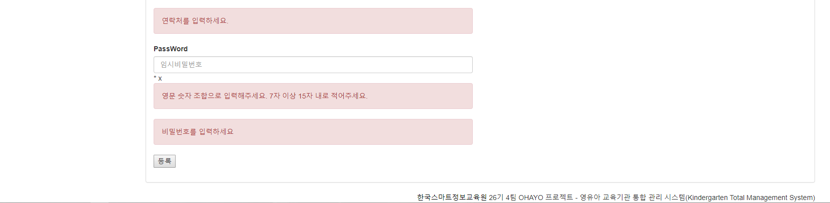
교직원 등록 화면
교직원 등록 | 교직원 등록 페이지 간단한 교직원의 정보를 기입한다. 정확한 정보를 입력하지 못한면 페이지는 즉각적으로 이용자에게 알려준다.

Slide 58
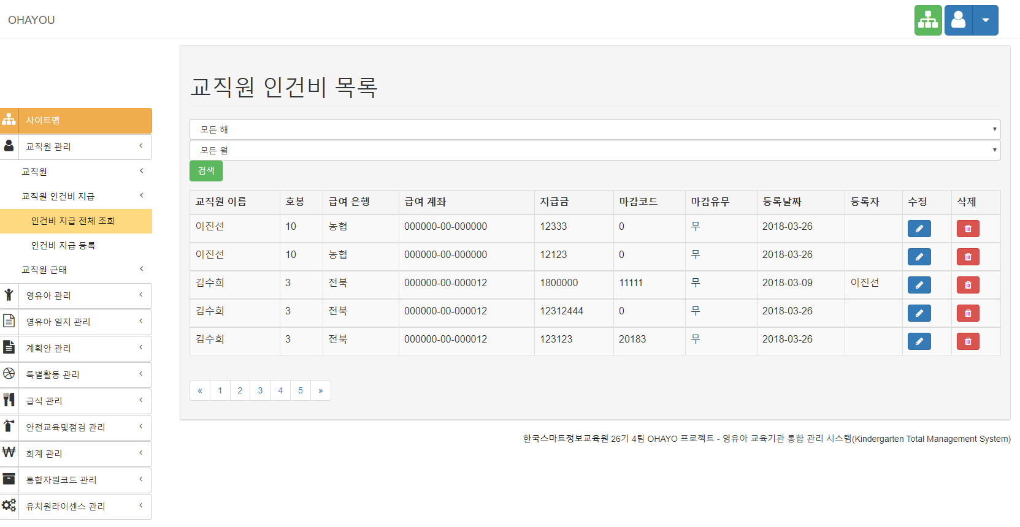
교직원 등록 화면
교직원 등록 | 인건비 지급에 대한 정보를 담는 페이지

Slide 59
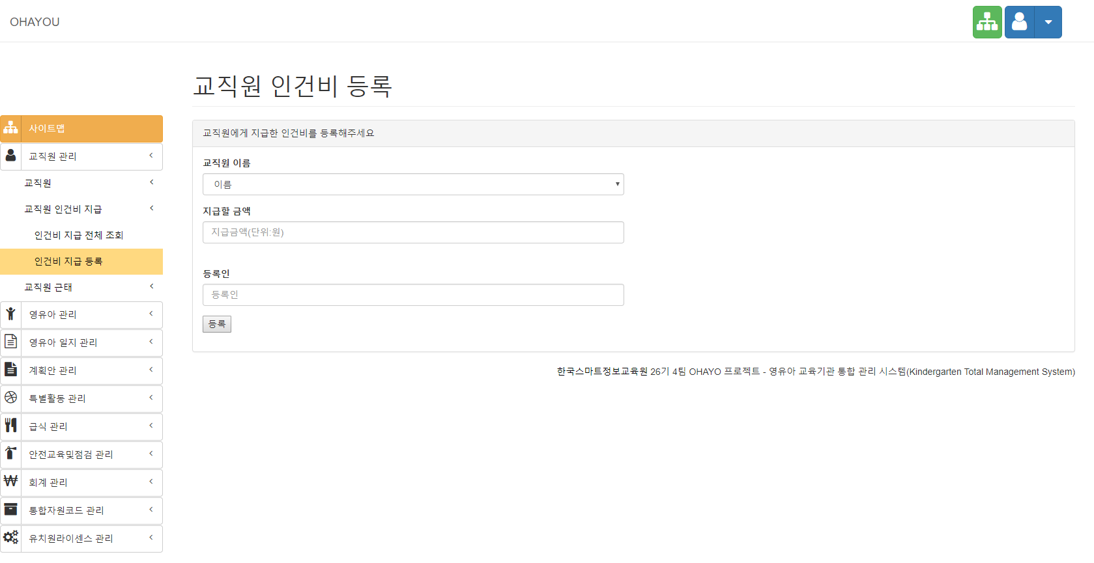
교직원 인건비 등록 화면
교직원 인건비 등록 | 교직원에게 지급할 급여내용을 작성한다.

Slide 60
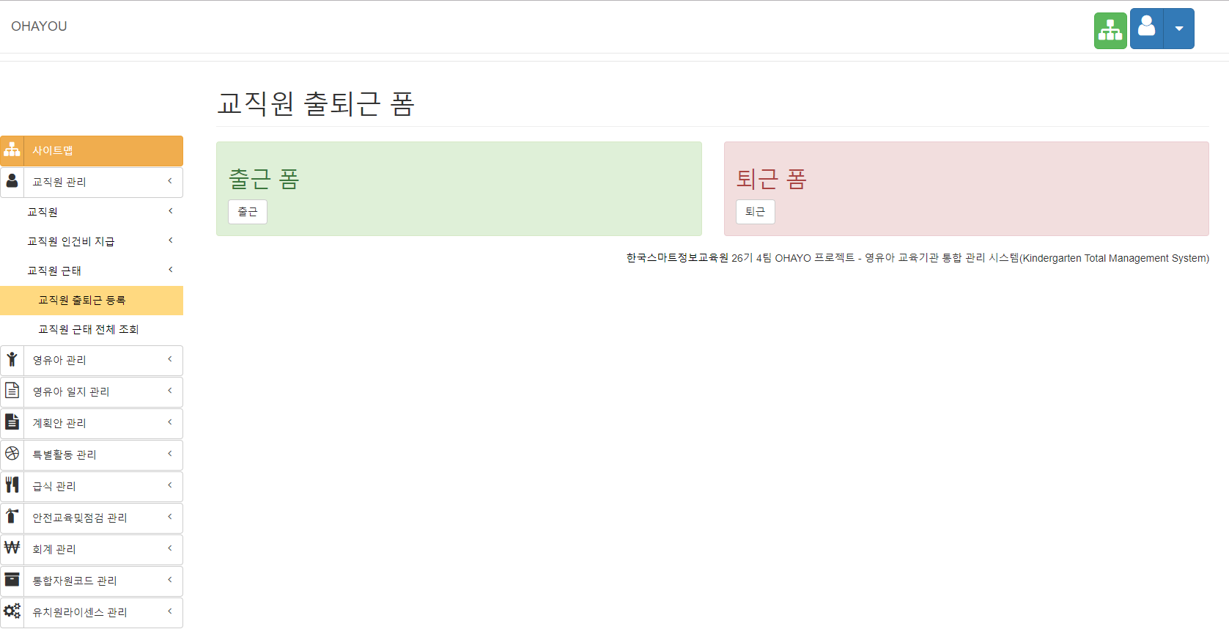
교직원 출퇴근 화면
교직원 출퇴근 | 교직원의 출퇴근, 조퇴, 외출 모든 근태를 관리한다.

Slide 61
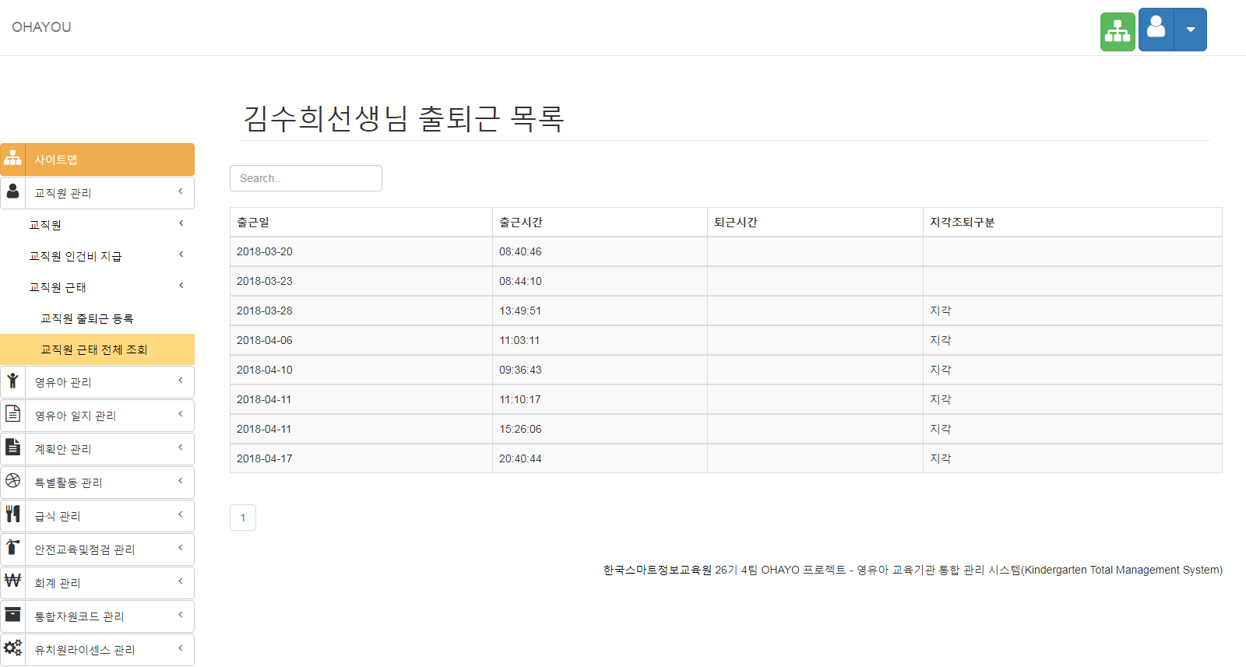
교직원 출퇴근 목록 화면
선생님 출퇴근 목록 | 로그인 되어있는 선생님의 출퇴근 목록을 보여준다.

Slide 62
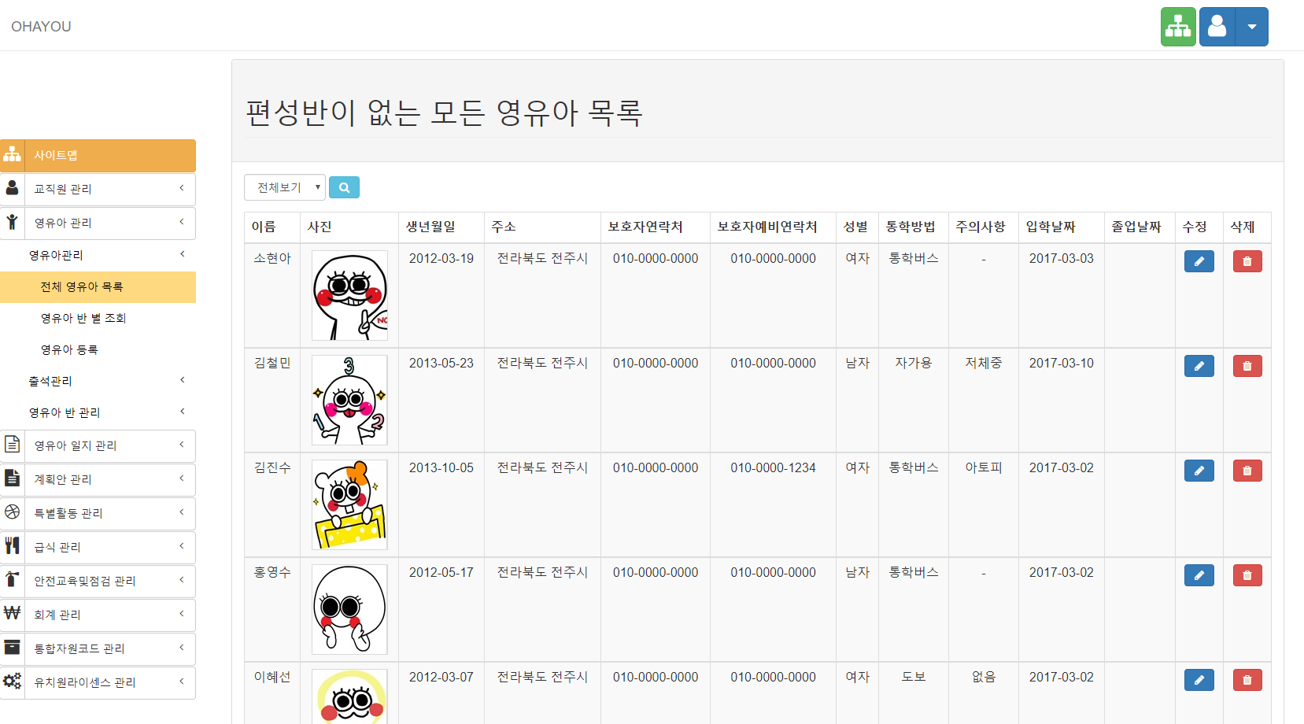
전체 영유아 목록 화면
전체 영유아 목록 | 영유아 전체 리스트를 보여준다.

Slide 63
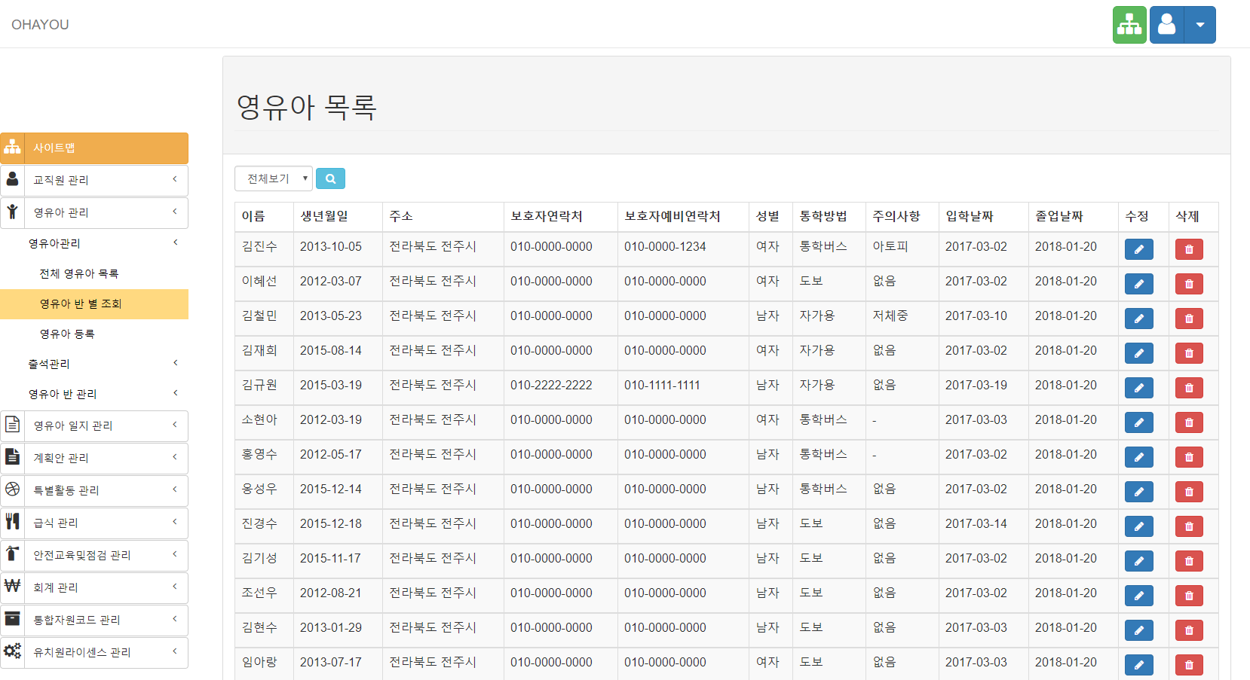
반별 영유아 목록 화면
반별 영유아 목록 | 반별로 영유아를 리스트를 보여준다.

Slide 64
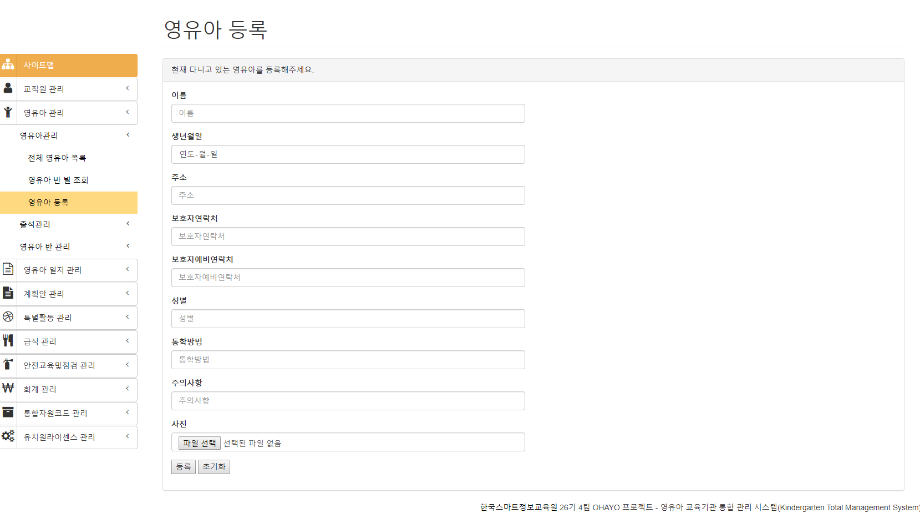
영유아 등록화면
영유아 등록 | 새로 입학한 유아의 정보를 입력한다.

Slide 65
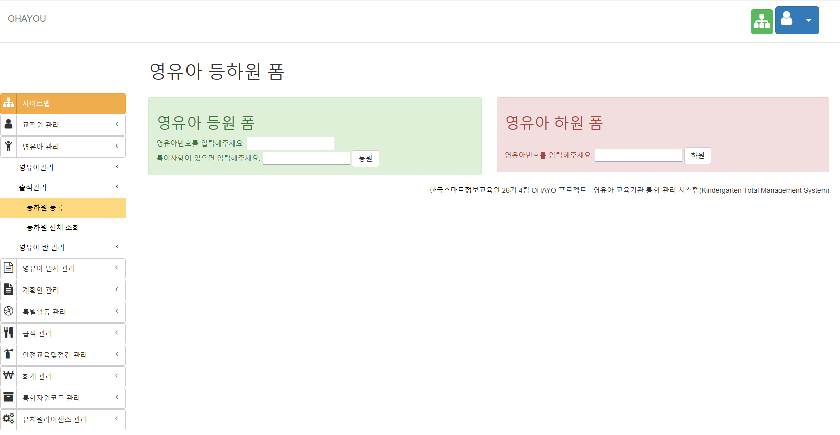
영유아 등하원 화면
영유아 등하원 | 영유아 등하원을 관리한다.

Slide 66
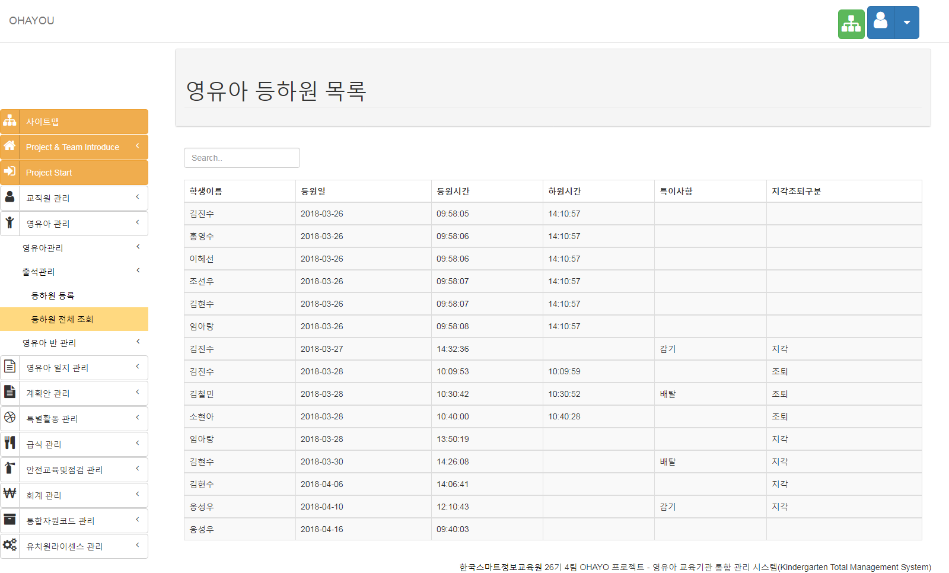
영유아 등하원 전체 화면
영유아 등하원 목록 | 모든 영유아의 등하원 기록을 한번에 볼 수 있다.

Slide 67
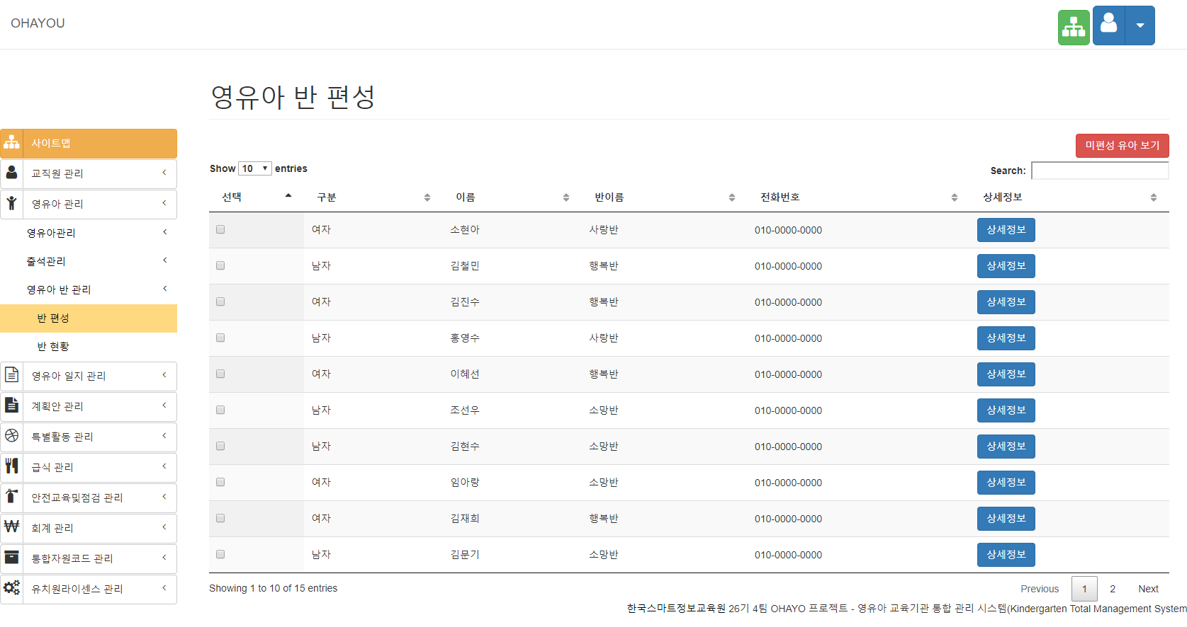
영유아 반편성 화면
영유아반편성 | 반이 편성된 유아와 미편성 유아를 분류해서 볼 수 있는 화면

Slide 68
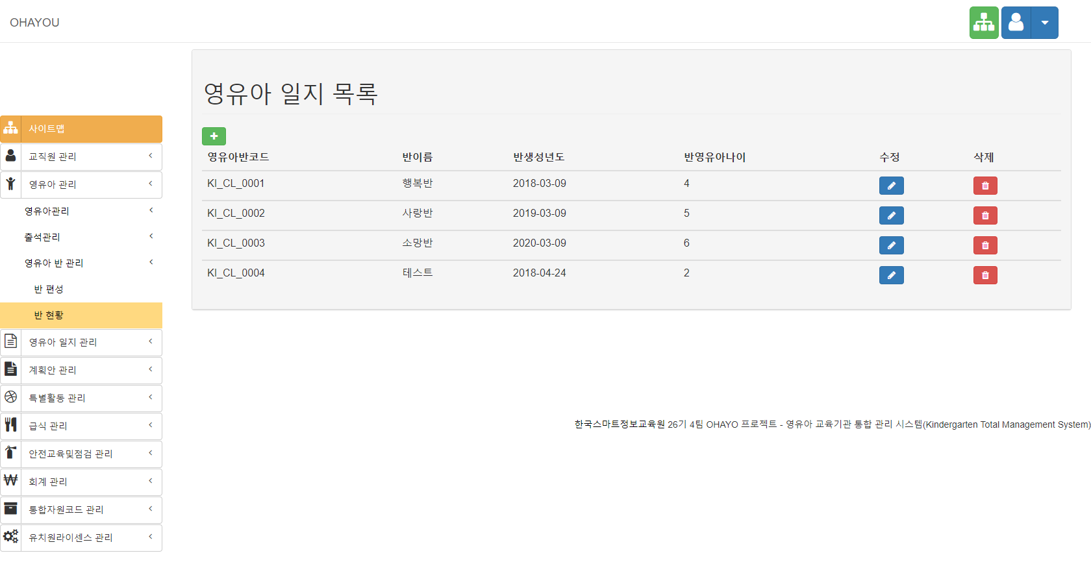
반 현황 화면
반 현황 | 유치원에 등록되어 있는 모든 반 리스트를 보여줌.

Slide 69
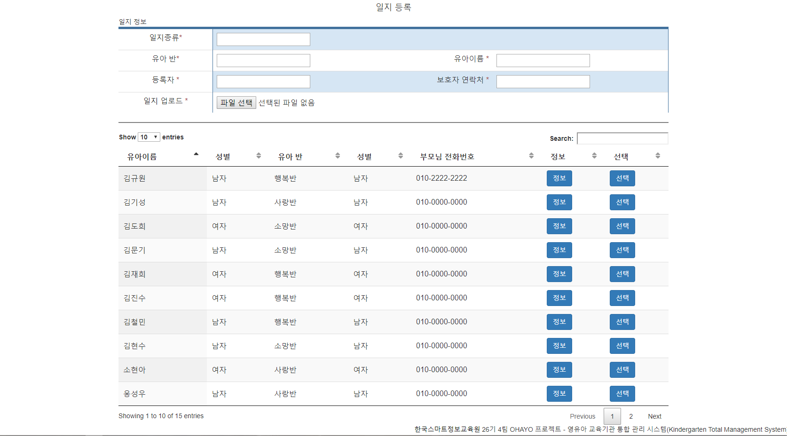
일지 등록 화면
영유아 일지 등록 | 선택한 영유아의 일지를 업로드 가능

Slide 70
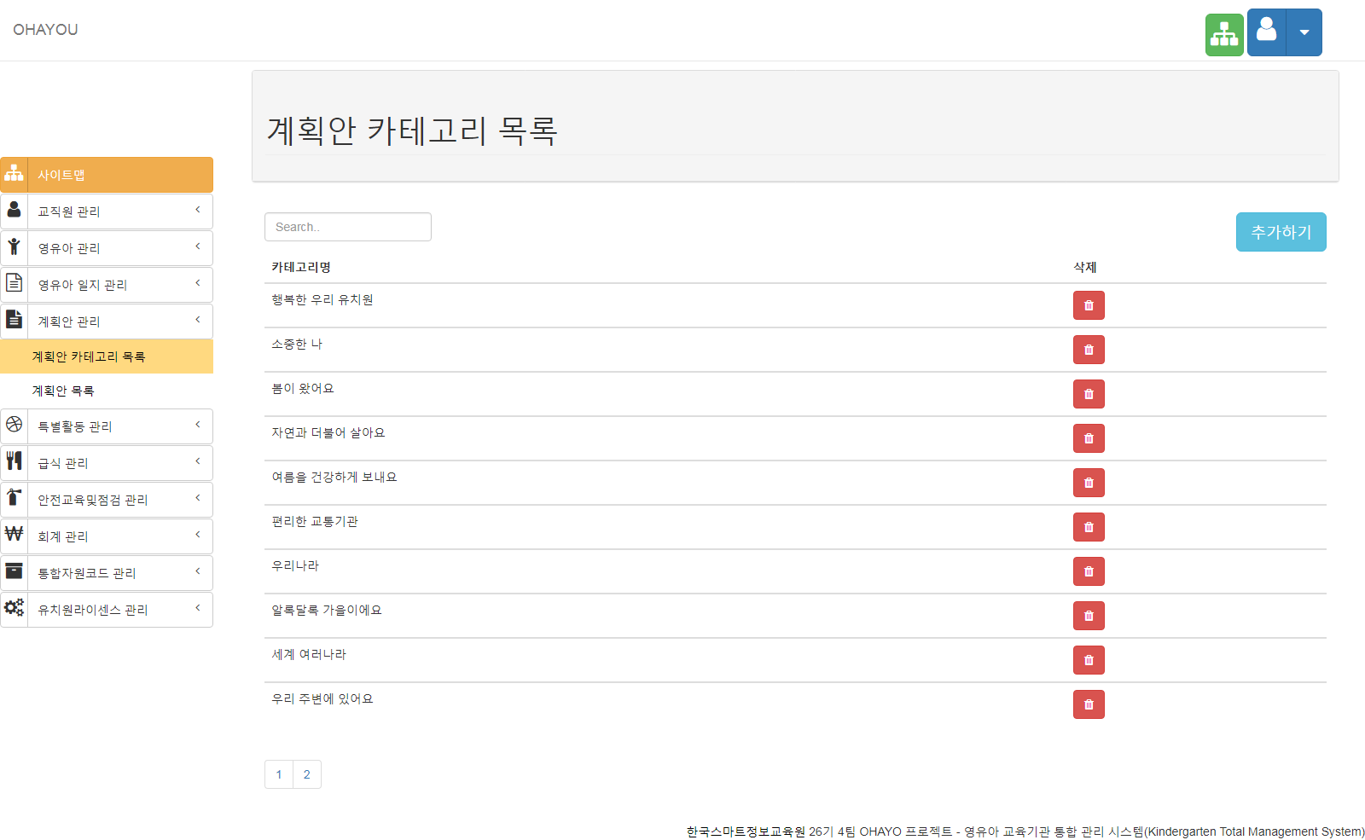
계획안 카테고리 목록 화면
계획안 카테고리 목록 | 유치원에서 이루어지는 계획안 카테고리 목록을 보여주고 추가할 수 있도록 한다.

Slide 71
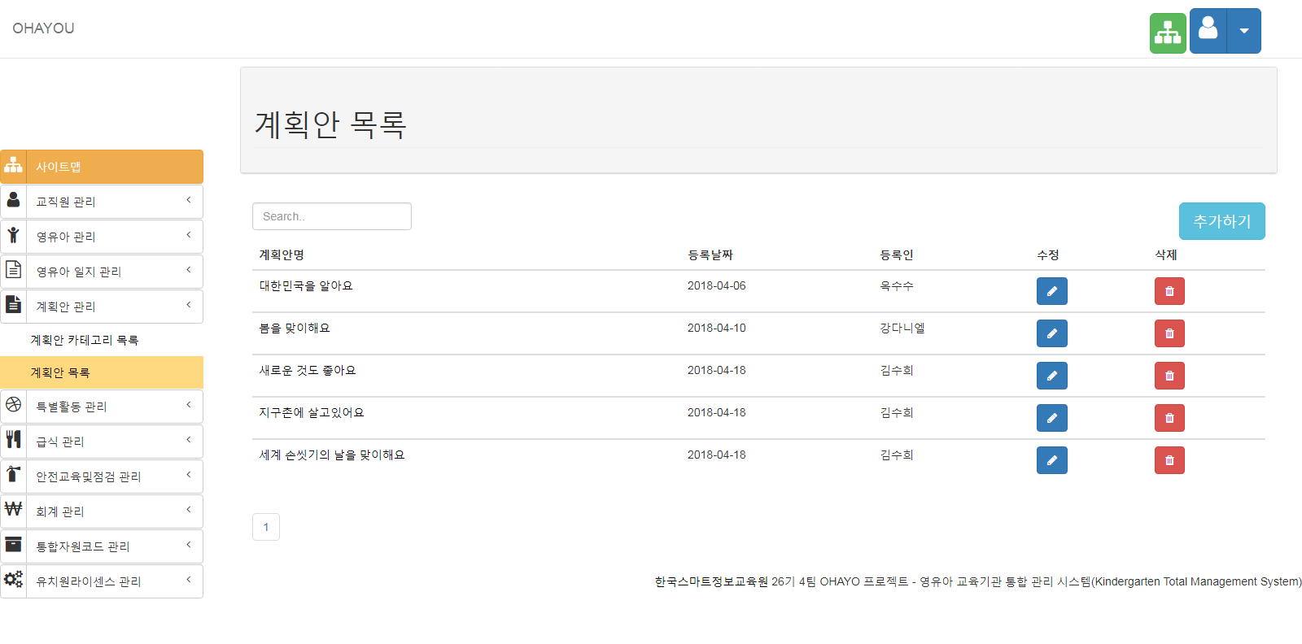
계획안 카테고리 목록 화면
계획안 카테고리 | 계획안 목록을 보여주고 추가할 수 있도록 한다.

Slide 72
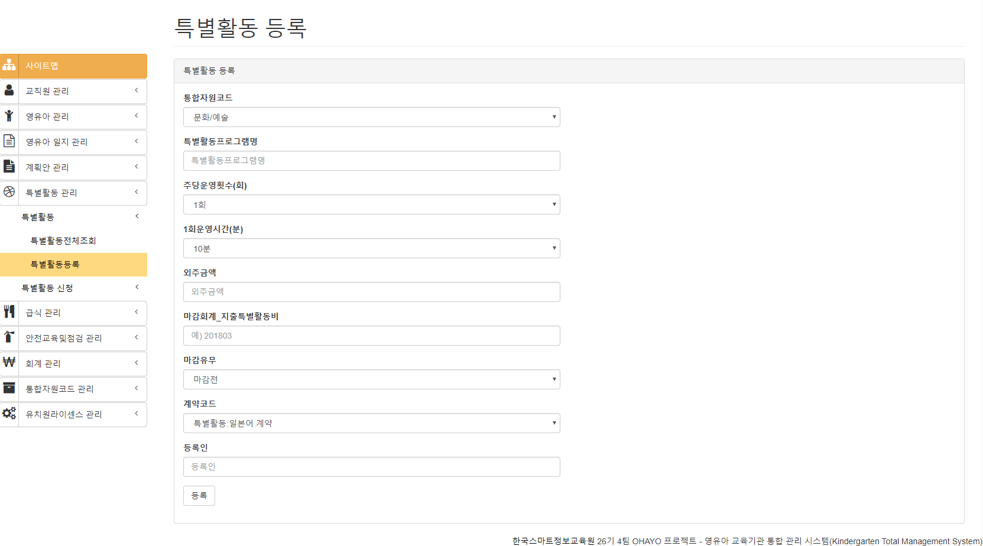
특별활동 등록 화면
특별활동 등록 | 원내에서 시행하는 특별활동을 등록 할 수 있다.

Slide 73
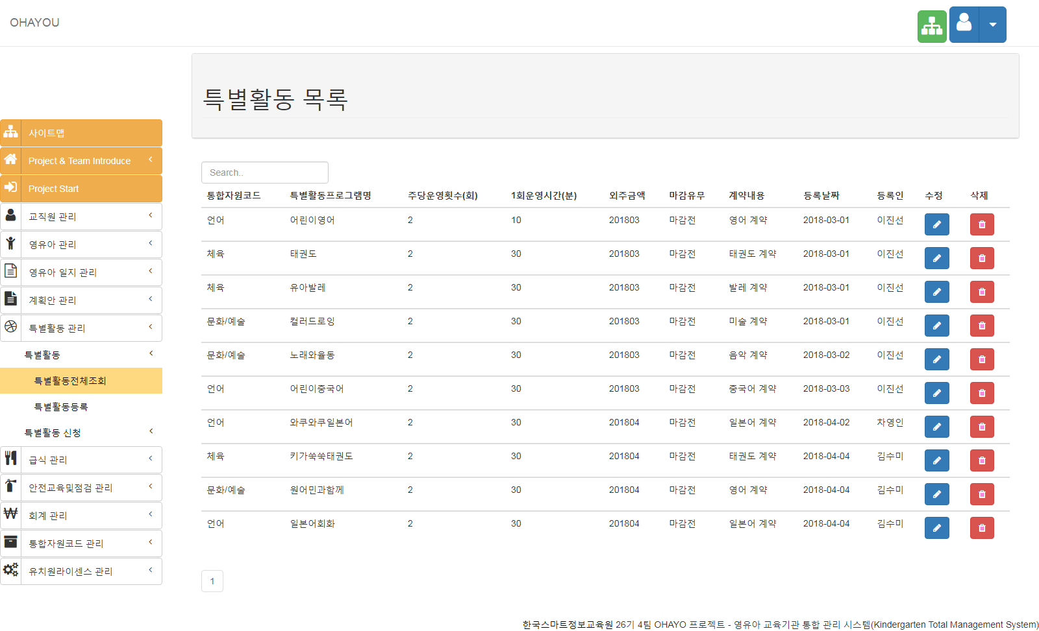
특별활동 목록 화면
특별활동 목록 | 원내에서 진행되는 특별활동 목록을 보여준다.

Slide 74
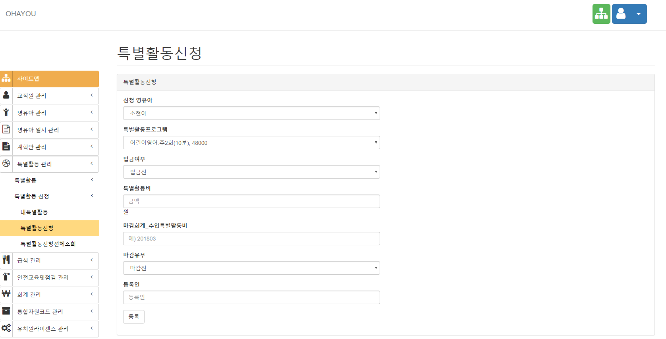
특별활동 신청 화면
특별활동 신청 | 영유아가 특별활동을 신청하기 위해 정보를 등록한다.

Slide 75
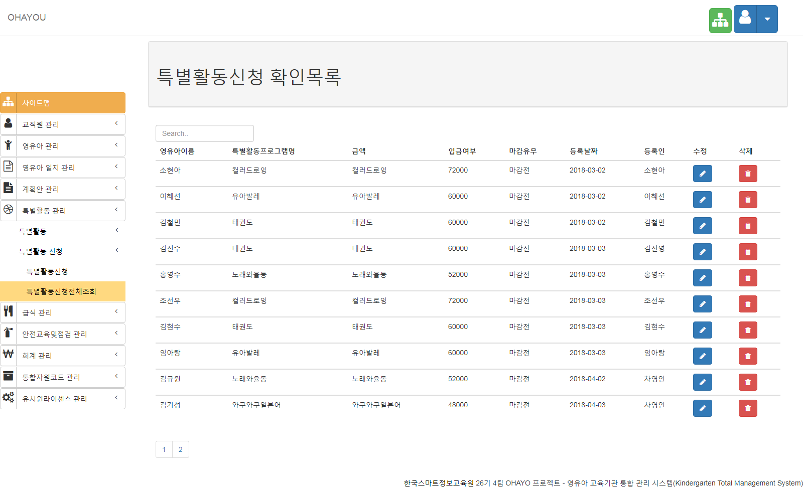
특별활동신청 확인 목록 화면
특별활동신청확인목록 | 특별활동을 신청한 영유아의 목록을 보여준다.

Slide 76
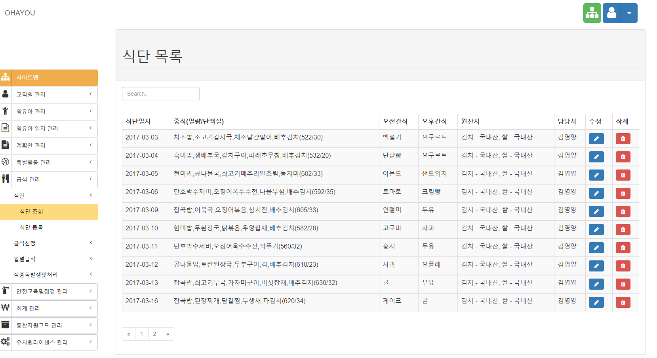
식단 목록 화면
식단 목록 | 일별로 식단 목록을 보여준다.

Slide 77
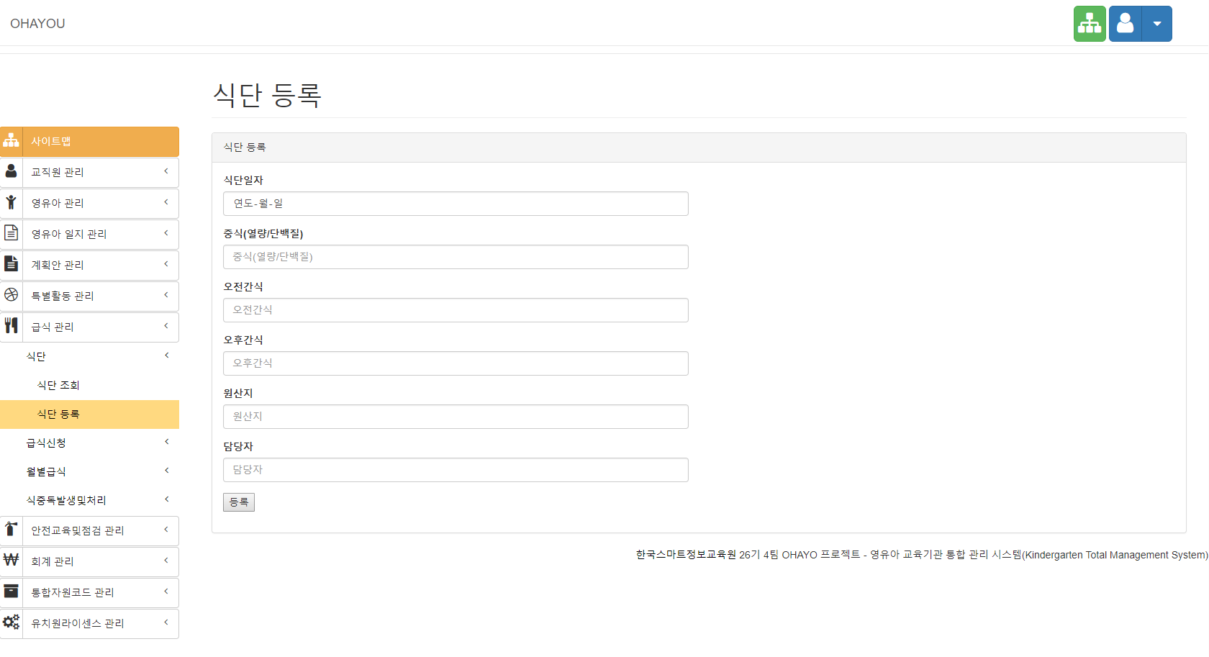
식단 등록 화면
식단 등록 | 식단을 등록하기 위한 화면

Slide 78
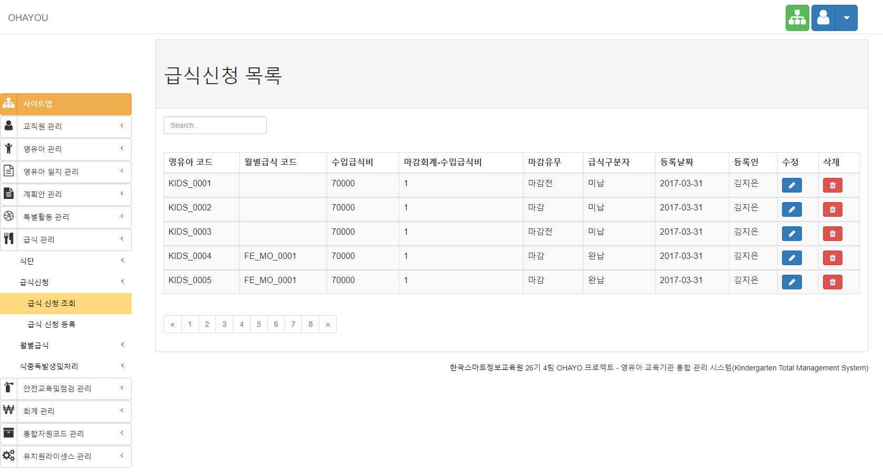
급식신청 목록 화면
급식신청 목록 | 급식을 신청한 영유아의 목록을 보여주며, 입금의 여부도 보여준다.

Slide 79
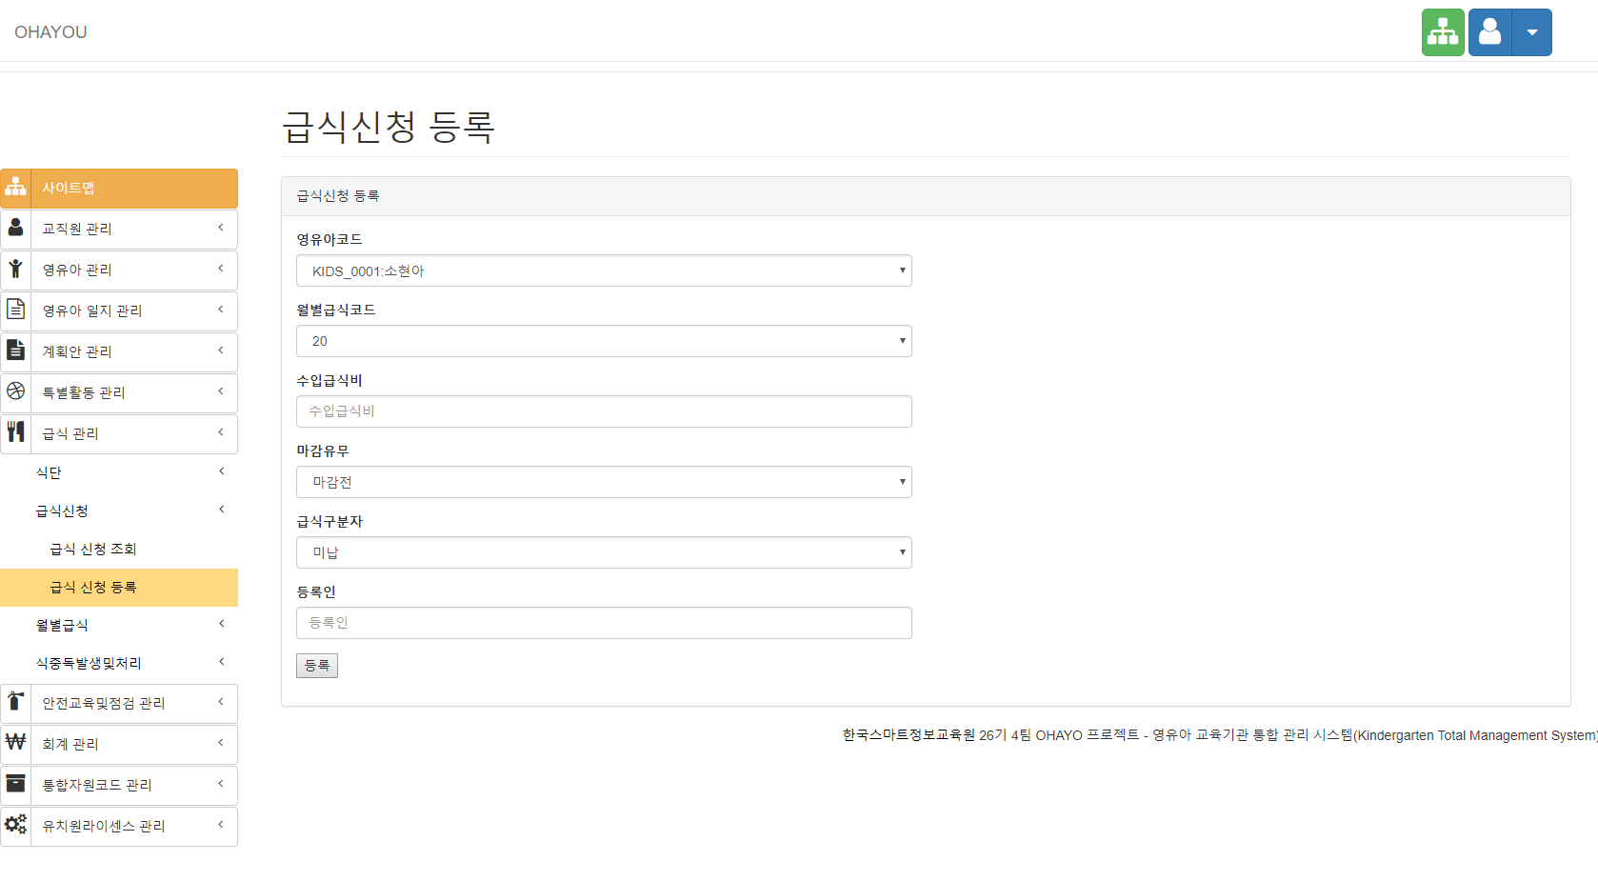
급식신청 등록 화면
급식신청 등록 | 급식신청을 할 수 있으며, 마감여부도 체크 할 수 있다.

Slide 80
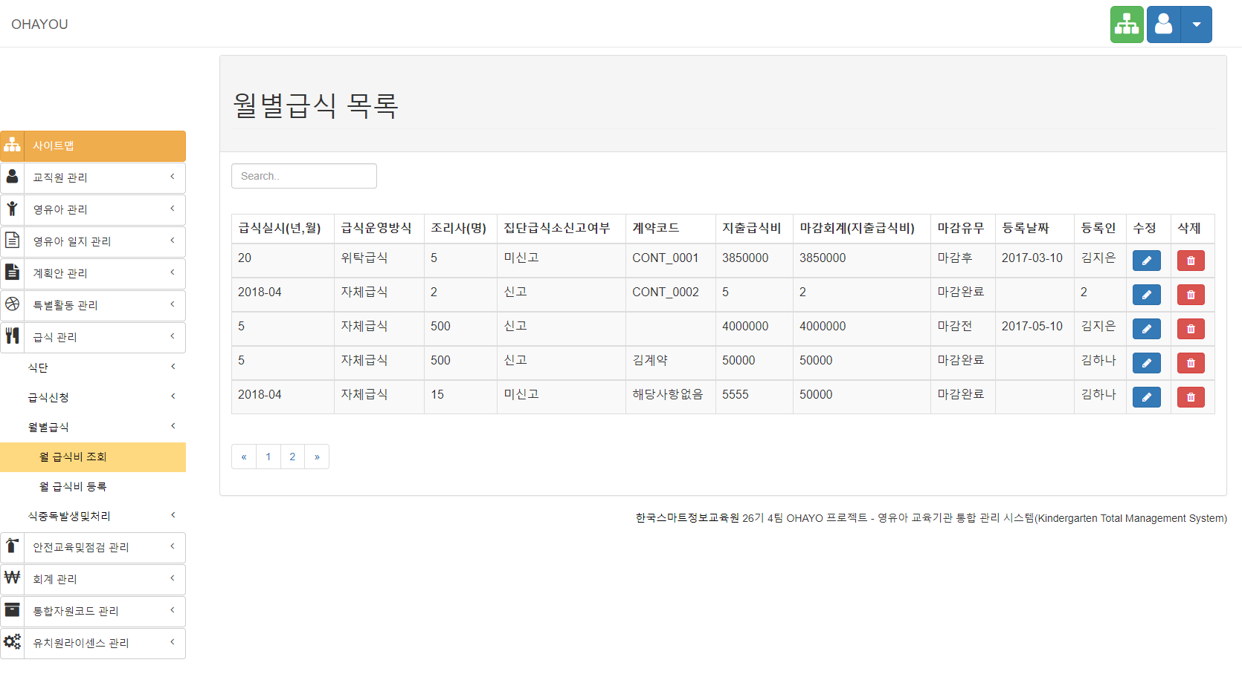
월별급식 목록 화면
월별급식 목록 | 급식에 자세한 정보를 보여준다.

Slide 81
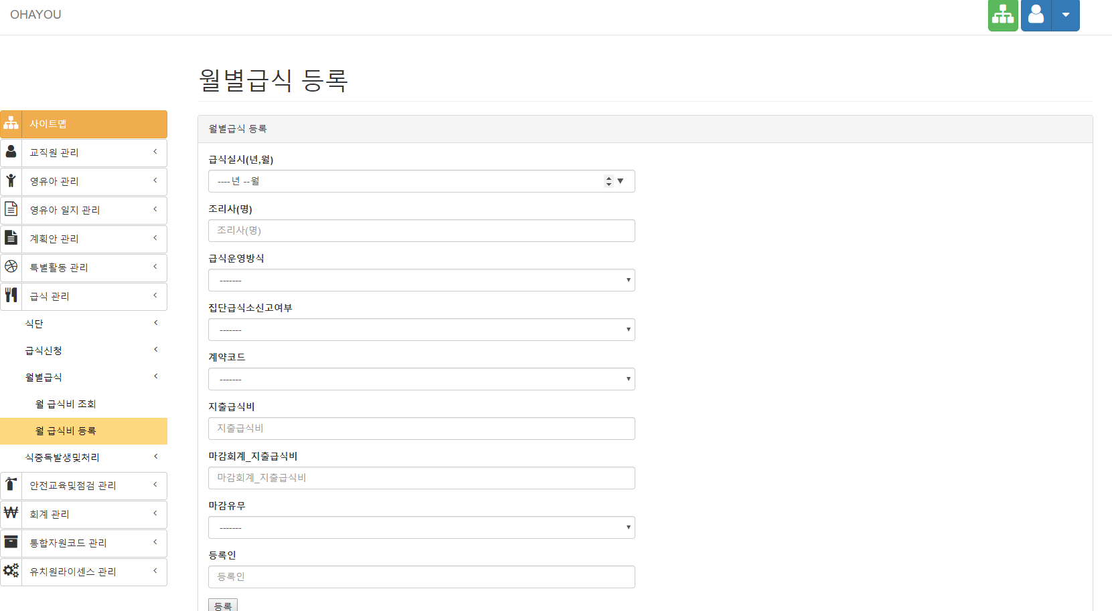
월별 급식 등록 화면
월별급식등록 | 월별급식에 대한 자세한 정보를 등록한다.

Slide 82
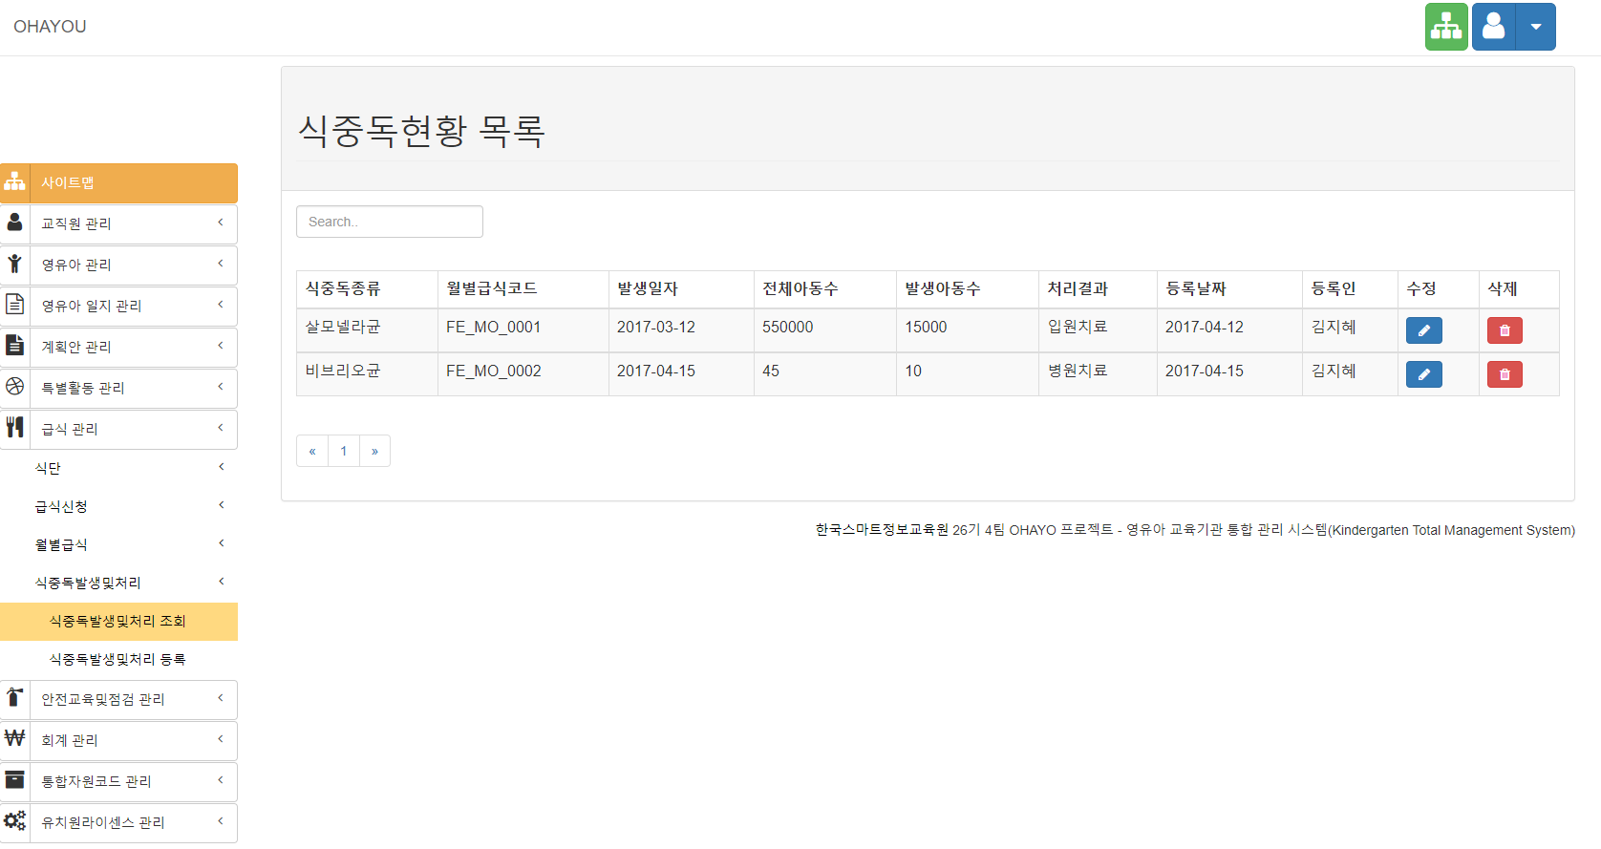
식중동현황 목록 화면
식중독현황 목록 | 원내 식중독관련한 특이사항을 보여준다.

Slide 83
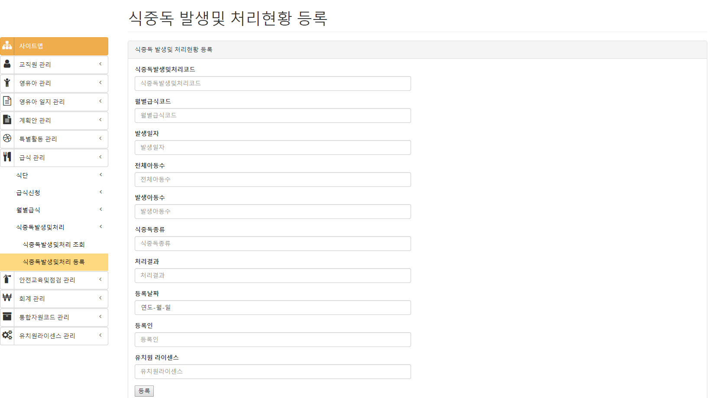
식중독 발생 및 처리현황 등록 화면
식중독 발생 및 처리현황 | 식중독이 발생시 상세한 정보를 기록한다.

Slide 84
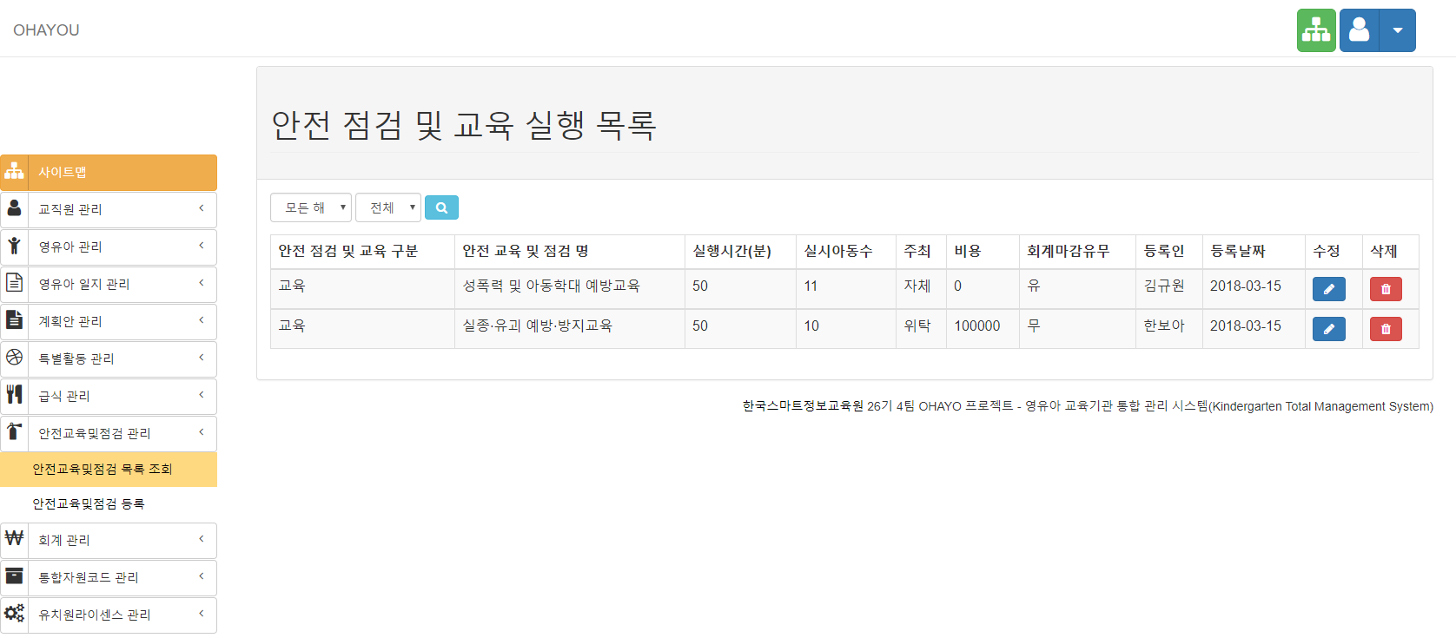
안전점검 및 교육 실행 목록 화면
안전점검 및 교육실행 목록 | 원내에서 실행되는 안전점검 및 안전교육의 정보를 보여준다.

Slide 85
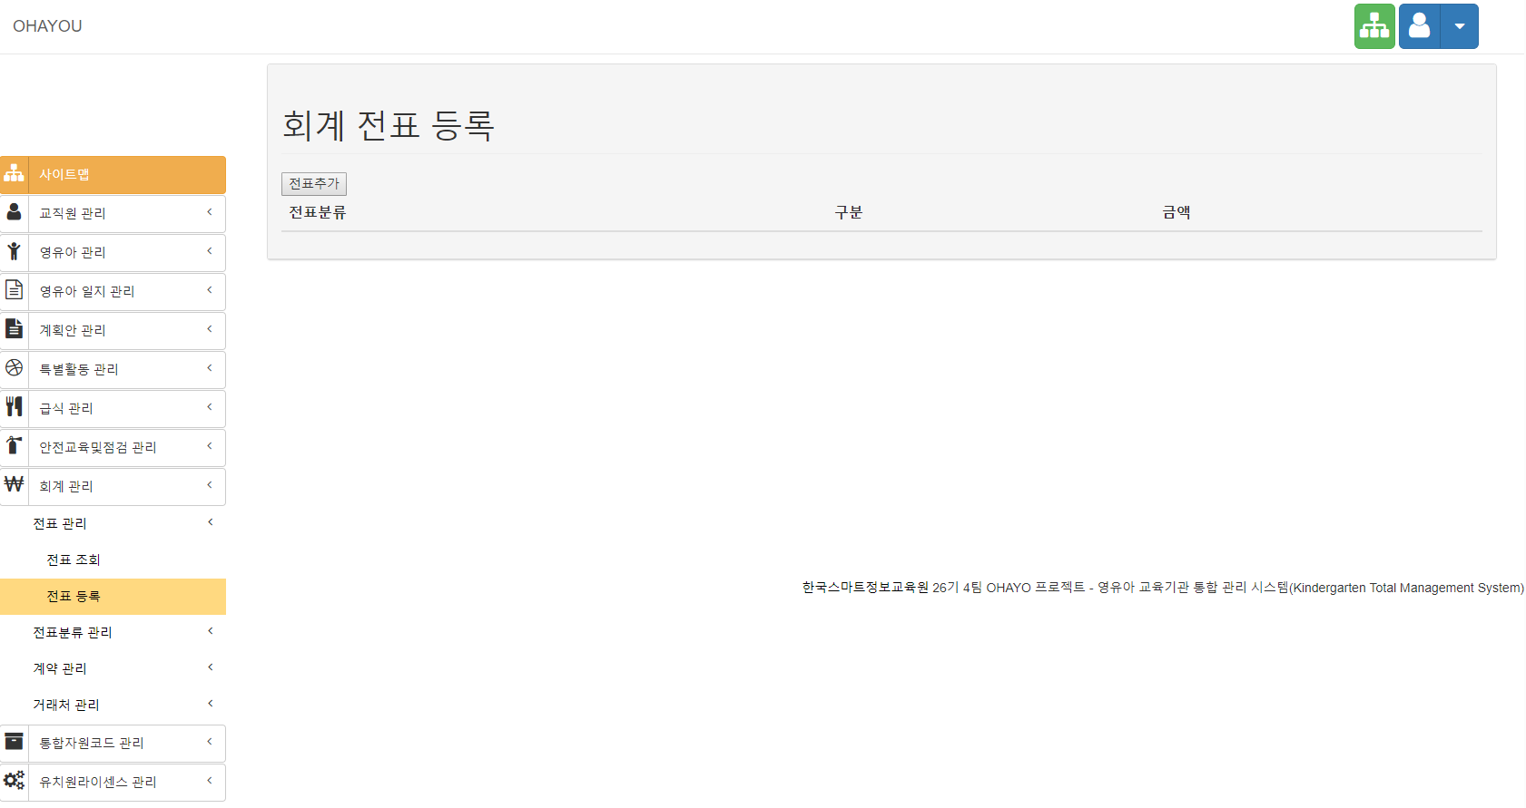
회계 전표 등록 화면
회계 전표 등록 | 회계에 사용되는 전표를 미리 등록해놓을 수 있는 화면

Slide 86
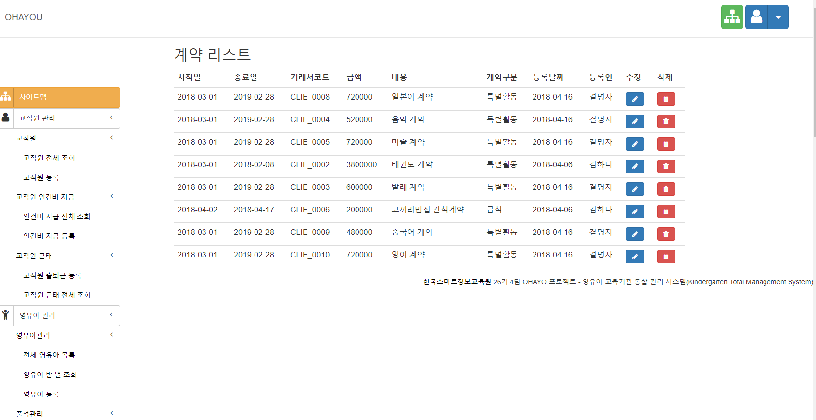
계약 화면
계약 목록 | 유치원과 계약이 체결되어있는 외주업체의 정보를 보여준다.

Slide 87
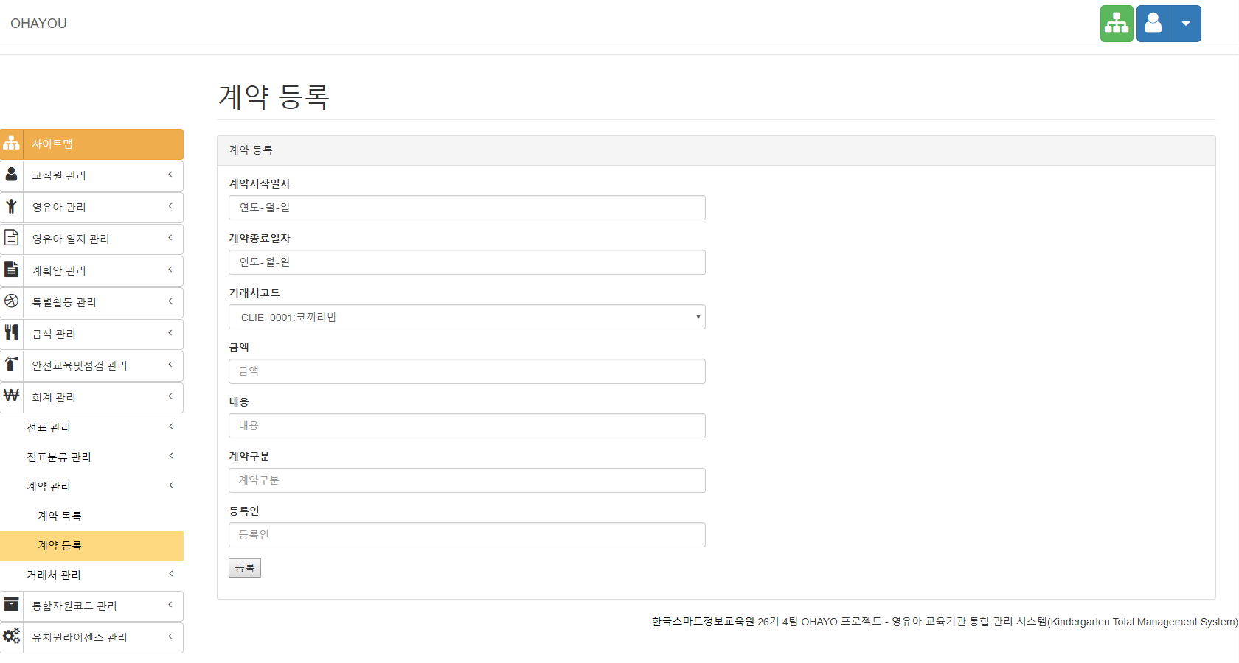
계약 등록 화면
계약 등록 화면 | 유치원과 새로운 계약을 등록하기 위한 양식

Slide 88
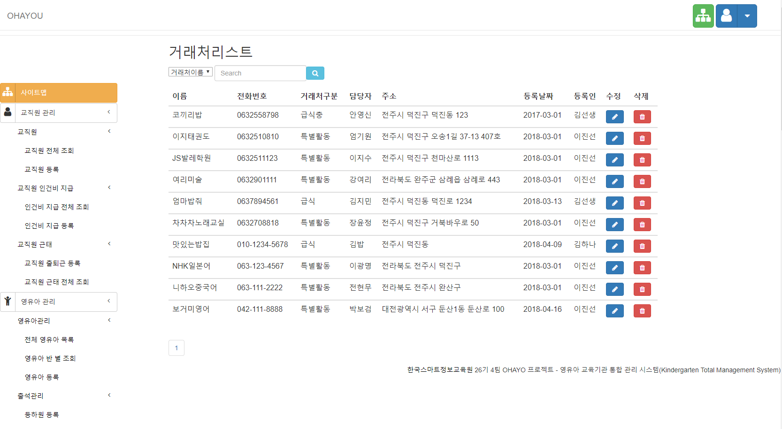
거래처 리스트 화면
거래처 리스트 | 거래처의 정보를 보여준다.

Slide 89
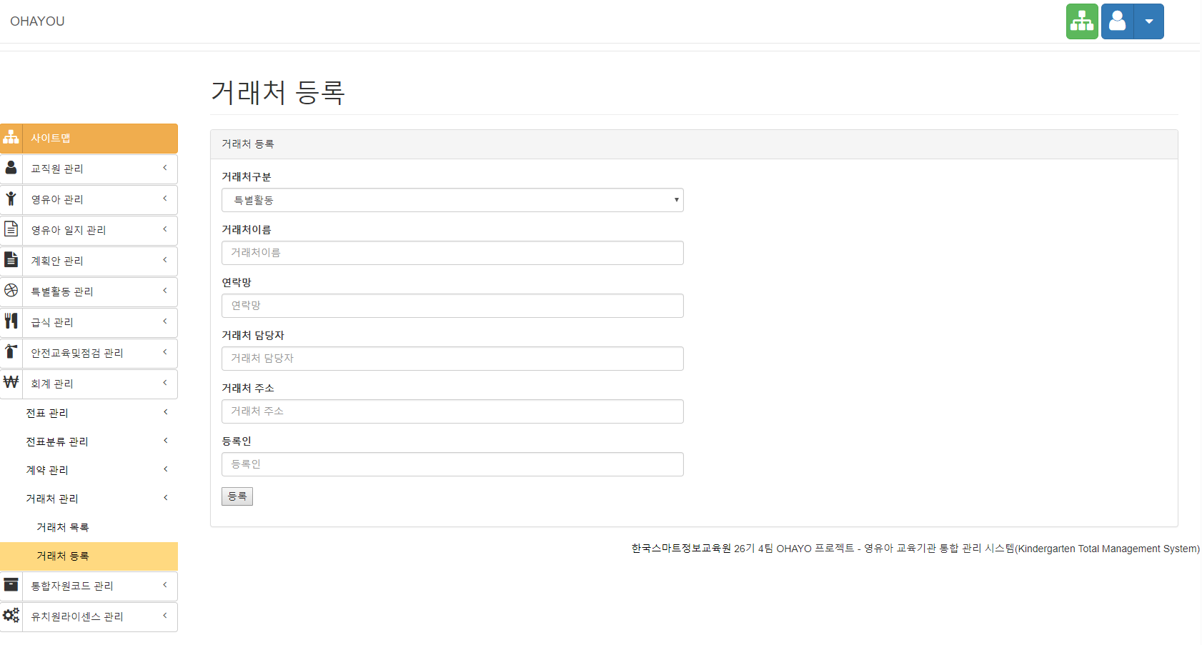
거래처 등록 화면
거래처 등록 | 거래처를 등록하기 위한 양식

Slide 90
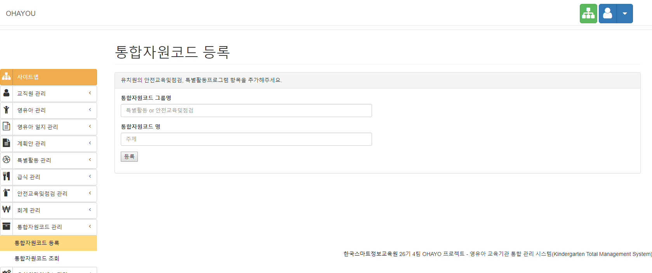
통합자원코드 등록 화면
통합자원코드 등록 | 유치원 통합자원코드 (특별활동/안전교육 및 안전점검)등을 등록한다.

Slide 91
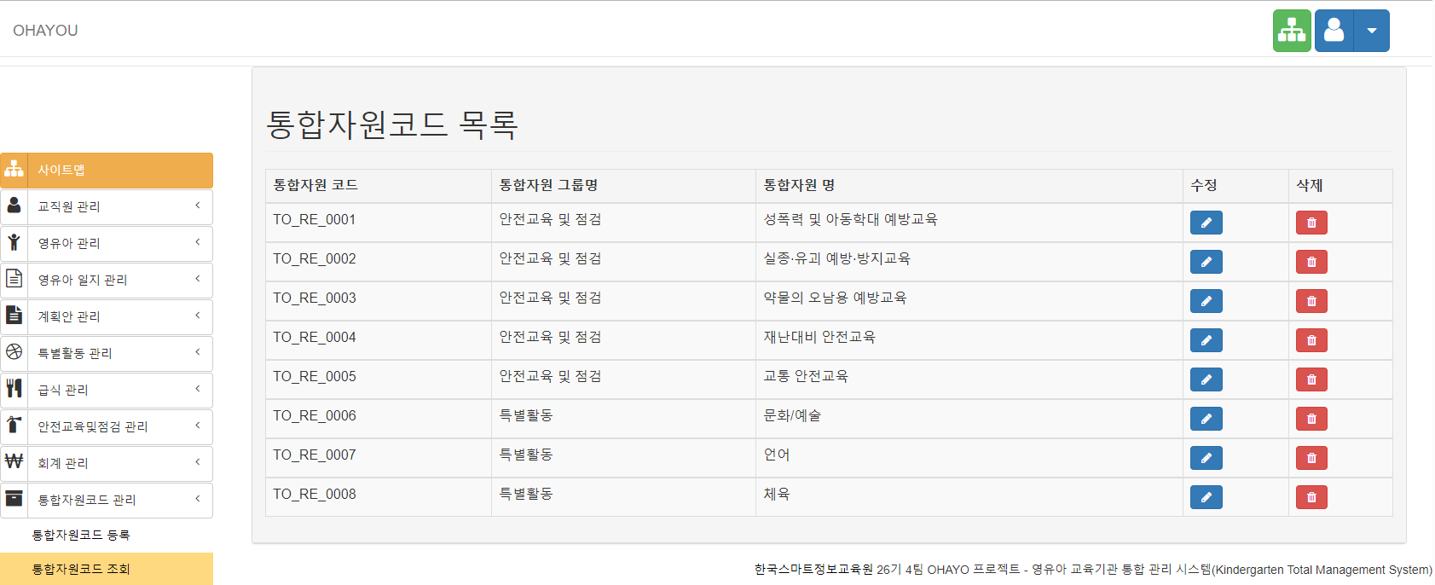
통합자원코드 목록 화면
통합자원코드 목록 | 등록된 통합자원코드의 목록을 보여준다.

Slide 92
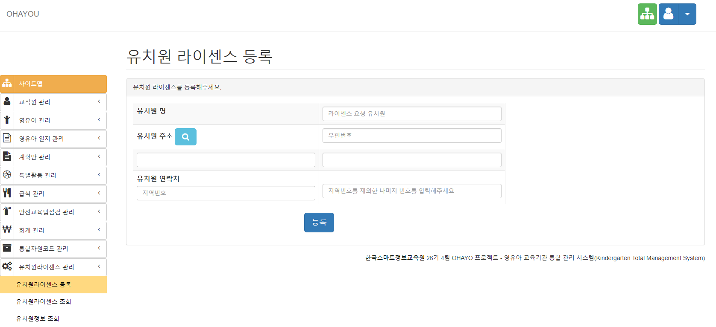
유치원 라이센스 등록 화면
유치원 라이센스 등록 | 배포자, 개발자, 관리자 등이 최초 유치원의 라이센스를 부여한다.

Slide 93
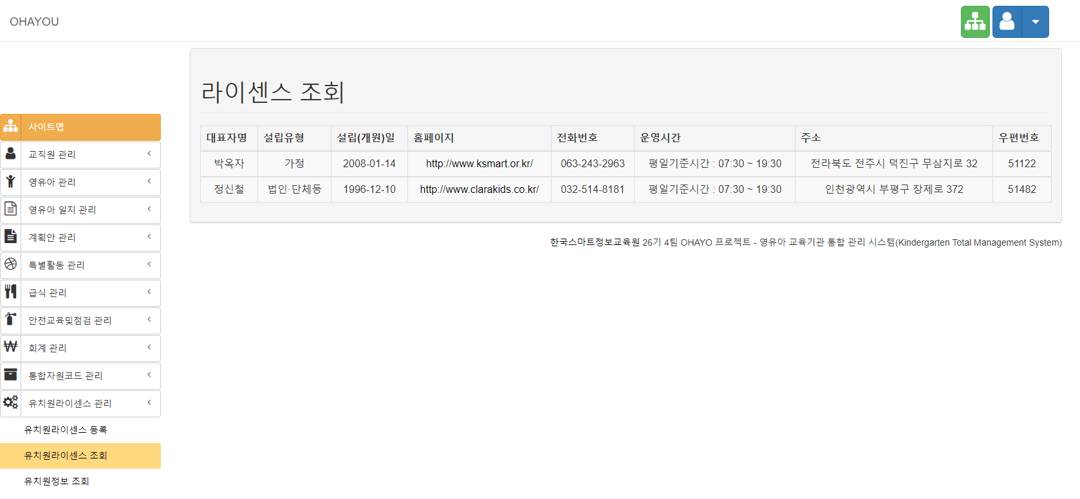
라이센스 목록 화면
라이센스 목록 | 현재 시스템에 등록되어있는 유치원 라이센스 및 간략한 정보를 보여준다.

Slide 94
Ⅵ. 어플리케이션 4. 프로젝트 후기
한보아
프로젝트를 시작하기 전에는 과연 우리들만의 힘으로 프로그램을 제작할 수 있을 지 걱정이 많았습니다. 하지만 점점 단계를 밟아가며 프로젝트를 구현해 나가면서 팀원들 간의 의사소통 과정과 적극적으로 참여하는 협력이 얼마나 중요한 지 깨달았습니다. 개개인의 능력보다는 프로젝트를 완성시키고자 하는 서로의 마음이 모여서 완성적인 프로젝트가 구현이 되었다고 생각합니다.
프로젝트 기간은 3개월이 채 안되어 원하는 기능을 모두 구현하기에는 부족한 시간이었지만, 실무에서 어떤 식으로 프로젝트를 진행하는지 알 수 있었습니다.
팀장으로서 부족한 부분도 있었지만 아쉬운 마음은 뒤로 하고 앞으로는 후회 없도록 최선을 다해 노력하자는 다짐을 할 수 있는 기회가 되었습니다.
김규원
프로젝트를 진행하는 과정에서 많은 교훈을 얻었습니다.
쉽게만 생각했던 주제선정, 기능정리가 팀원들과의 원활한 대화가 얼마나 요구하는지에 대해서 많은 생각을 할 수 있는 좋은 계기가 되었고, 기능을 구현함에 있어 정확히 자신이 원하는 기능이 어떤것인지 구체적으로 정리하며, 의논하며 반영하기 까지의 단계가 필요하다고 느꼈습니다. 개인적으로 담당한 부분이 미비되고 완벽한 구현이 되지 않아 많은 아쉬움이 남지만, 여유가 생기고 내가 조금 더 성장해서 제가 만들고자 했던 기능들을 모두 완성해 스스로 뿌듯함을 느끼고 싶습니다.
무엇보다 짧은시간이었지만 마음고생도 많이 심했을것같은 팀장, 그리고 옆에서 열심히 본인의 담당파트에 열정과 노력을 쏟아부은 우리 팀원들 너무 고맙고 앞으로 좋은 개발자로 거듭나길 바라는 마음입니다.

Slide 95
Ⅵ. 어플리케이션 4. 프로젝트 후기
정은화
처음 팀 프로젝트를 기획하는 단계에서 주제 선정을 할 때 팀원들과 함께 머리를 맞대고 생각해 여러 의견이 조합돼가는 과정이 생각보다 더 재미있었고 그로 인해 좋은 주제를 선택할 수 있었다고 생각합니다.
또한 팀 프로젝트를 하며 팀원 간의 커뮤니케이션과 협동이 얼마나 중요한지 깨달을 수 있었습니다.
비록 처음 계획한 대로 완벽하게 프로젝트를 완료할 수는 없었지만 생각했던 것들을 코드로 짜고 그것들이 오류 없이 움직일 때의 기쁨, 모르는 것은 찾아가며 새로운 것을 배우는 것에 대한 즐거움을 알 수 있었던 소중한 시간이었다고 생각합니다.
이런 경험은 앞으로의 좋은 밑거름이 될 것이라고 생각합니다.
같이 고생한 팀장, 팀원들에게 감사의 인사를 전하고 싶습니다.
박미란
처음 계획 단계부터 모든부분을 우리가 직접 해야한다는 부담감에 걱정이 많이 되고 저의 역량이 팀원들에게 해를 끼칠 까봐 걱정에 프로젝트를 시작하게 되었습니다.
개인프로젝트가 아닌 팀프로젝트이다보니 많은 의견이 도움이 되기도 했으나 작은 문제점이 발생되기도 하였습니다.
당시에는 곤란한 상황도 있었지만 지금생각해보면 이런 경험을 통해 각자 조금씩 더 성장할수 있었고 서로 의지도 하고 조언도 받아 프로젝트를 완성해 나갔습니다. 완벽한 결과물이 나오지 않아 아쉬움이 많이 남기는 하지만
취업을 앞두고 개인이 아닌 동료들과 팀워크가 중요하다는 경험과 커뮤니케이션을 원할하게 할수 있는 경험을 바탕으로 앞으로 더 노력하겠습니다.

